Slide 1


תורת הבטון
יסודות, איכות ומצוינות מקצועית
Concrete Technology Fundamentals | אקדמיית טכנולוגיה ואיכות
אוקטובר 2026

Slide 2






מטרות ההדרכה
להבין כיצד נוצר בטון
מרכיבים, הידרציה ומבנה
להבין את גורמי האיכות
W/C, חומרי גלם, אשפרה
לזהות כשלים
סגרגציה, דימום, קיני חצץ, סדיקה
לבצע בקרת איכות
בדיקות טרי, קשוח וחומרי גלם
להכיר תקנים ודרישות
ת"י, EN ו-ASTM
מטרה: משתתף שמבין את החומר — ומונע כשלים לפני שהם קורים

Slide 3











שרשרת הערך של הבטון
לקוח
אתר
הובלה
מפעל בטון
צמנט
מפעל אגרגטים
מחצבה
מבנה עמיד לעשרות שנים
יציקה, ריטוט, אשפרה
זמן, טמפרטורה, ללא תוספת מים
תכן תערובת, שקילה, ערבוב
סוג, חוזק, אחידות
גריסה, ניפוי, שטיפה
סוג הסלע וניקיונו
בקרה לאורך השרשרת
האחריות משותפת
כל חוליה משפיעה
בדיקה בכל מעבר — לא רק בקוביות של 28 יום
מספק חומרי הגלם ועד הצוות שמאשפר באתר
אגרגט מלוכלך במחצבה = בעיית חוזק ועבידות במפעל
איכות הבטון נקבעת לאורך כל שרשרת הערך — חוליה חלשה אחת מספיקה לכשל

Slide 4

פרק 1
מרכיבי הבטון
אגרגטים · צמנט · מים · מוספים ותוספים

Slide 5





מהו בטון?
חומר מרוכב: שלד של אגרגטים שמשחת צמנט ומים מלכדת לגוף אחד מוצק
אגרגטים חצץ וחול — השלד הנושא של הבטון
צמנט החומר הקושר: מגיב עם מים ויוצר את הדבק
כ-70%
אגרגטים
מים מניעים את ההידרציה ומעניקים עבידות
מוספים כימיקלים במינון נמוך שמשנים התנהגות
תוספים חומרים מינרליים פעילים במקום חלק מהצמנט
חלוקת נפח טיפוסית בבטון רגיל (להמחשה)
בטון טוב = חומרי גלם טובים × תכן נכון × ביצוע נכון

Slide 6
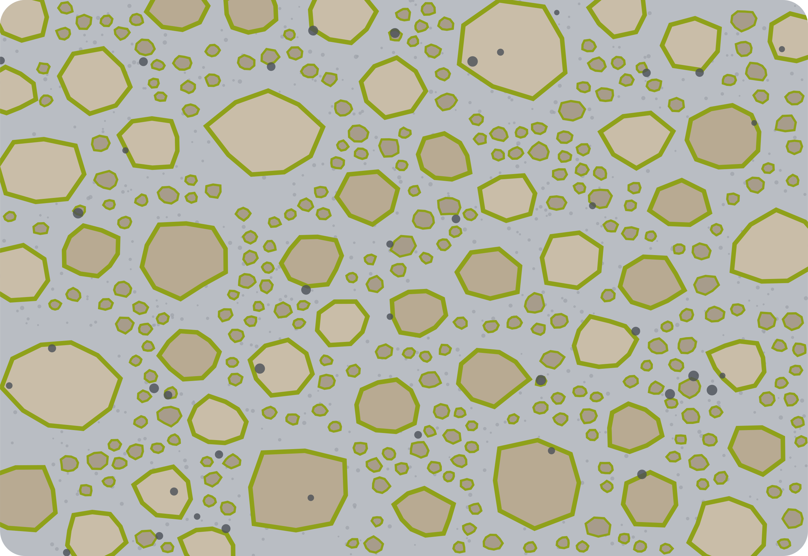



תפקיד האגרגטים
70-80%
מנפח הבטון
שלד נושא
תורמים לחוזק ולמודול האלסטיות; אגרגט חזק ונקי = בטון חזק
עמידות ויציבות נפחית
מקטינים התכווצות, זחילה וחום הידרציה
כלכליות
זולים מהצמנט — גרדציה טובה חוסכת משחה
חתך בטון: האגרגטים (מסומנים) הם רוב הנפח, ומשחת הצמנט ממלאת את החללים

Slide 7
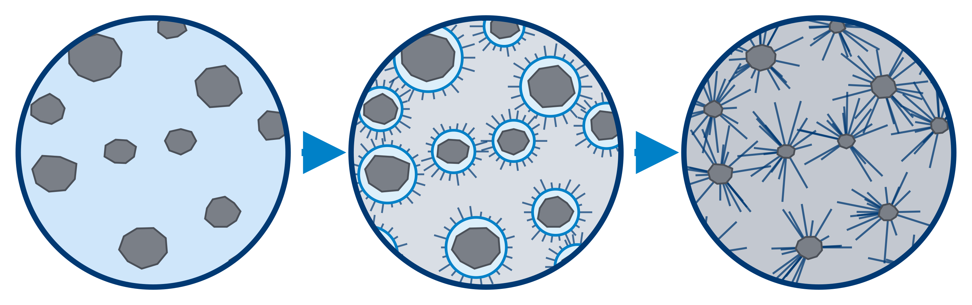

תפקיד הצמנט
החומר הקושר
המרכיב היחיד שהופך את התערובת לגוף מוצק
יוצר את משחת הצמנט
צמנט + מים עוטפים את האגרגטים וממלאים חללים
גרגרי צמנט במים
תחילת הידרציה
רשת C-S-H מלכדת
מפתח חוזק
דקות 0
שעות
ימים
התגובה נמשכת שבועות וחודשים כל עוד יש לחות
מרכיבי הקלינקר: C₃S, C₂S, C₃A, C₄AF
סוגי צמנט: CEM I עד CEM V, לפי ת"י 1
צמנט אינו "דבק" שמתייבש — הוא מגיב כימית עם מים ומתקשה

Slide 8


תפקיד המים
יחס מים-צמנט (W/C) — סקאלת השפעה
יצירת הידרציה
בטון חלש וחדיר
בטון רגיל
בטון מבני איכותי
חוזק גבוה מאוד
המים מגיבים עם הצמנט ויוצרים את מוצרי ההידרציה
סיכון לעמידות
רגיש לאשפרה
עמידות טובה
דורש סופר-פלסטיצייזר
השפעה על עבידות
0.75
0.60
0.50
0.40
0.30
מאפשרים שאיבה, יציקה וריטוט
חוזק ועמידות יורדים ← יותר מים
השפעה על חוזק
0.25
W/C שנדרש כימית להידרציה מלאה (בקירוב)
0.45-0.55
W/C טיפוסי בבטון מבני — העודף הוא "מי עבידות"
כל ליטר עודף משאיר נקבוביות ומחליש
המים הנוספים מעבר לנדרש כימית — הם שמשאירים את הנקבוביות

Slide 9
מוספים ותוספים
תוספים (Additions): חומרים מינרליים פעילים, מחליפים חלק מהצמנט
מוספים (Admixtures): כימיקלים, מינון קטן מ-5% ממשקל הצמנט
מתי משתמשים | פעולה עיקרית | חומר | סוג
חוזק גבוה, בטון זורם, W/C נמוך | מפזר את גרגרי הצמנט; מפחית מים ב-12-30% | סופר-פלסטיצייזר | מוסף
קיץ, הובלה ארוכה, יציקות רציפות | דוחה את תחילת ההתקשרות | מעכב | מוסף
חורף, טרום, פירוק תבניות מוקדם | מזרז התקשרות והתפתחות חוזק מוקדם | מאיץ | מוסף
יציקות מסיביות, עמידות לכלורידים | תגובה פוצולנית; עבידות ועמידות | אפר פחם (Fly Ash) | תוסף
בטון בחוזק גבוה, סביבה ימית | חלקיקים זעירים שממלאים חללים | מיקרוסיליקה | תוסף
מבנים ימיים, סולפטים, מסיבי | חום הידרציה נמוך, עמידות כימית | סיגים (GGBS) | תוסף

Slide 10
פרק 2
הידרציה ומבנה
תהליך ההידרציה · מיקרו-מבנה · גורמים משפיעים · התפתחות המבנה

Slide 11



מהי הידרציה?
התפתחות חוזק
C-S-H
תגובה כימית
מים + צמנט
הרשת מתעבה והחללים מתמלאים
סיליקט סידן מוהדר: "הדבק" של הבטון
אקסותרמית — משחררת חום
מגע ראשוני, תחילת פירוק המינרלים
C₃S / C₂S + H₂O → C-S-H + CH
תוצר משני: סידן הידרוקסידי — שומר על pH גבוה ומגן על הזיון
50-60% מנפח המשחה המוקשה הוא C-S-H
ההידרציה צורכת מים — בלי לחות היא נעצרת
אין הידרציה — אין חוזק. לכן האשפרה היא חלק מהתהליך, לא תוספת

Slide 12
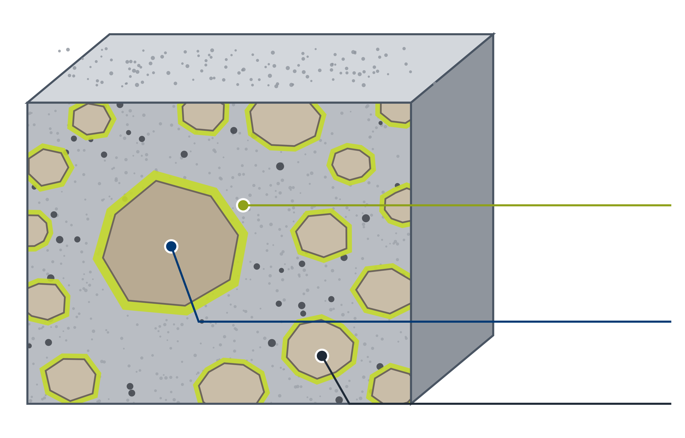
מיקרו-מבנה של בטון
ITZ — אזור המגע Interfacial Transition Zone
10-50 מיקרון, נקבובי יותר — החוליה החלשה
אגרגט Aggregate
השלד: חזק וצפוף
משחת צמנט Cement Paste
C-S-H, CH ונקבוביות קפילריות
שיפור ה-ITZ (W/C נמוך, מיקרוסיליקה, אגרגט נקי) = בטון חזק ועמיד יותר

Slide 13


גורמים המשפיעים על הידרציה
יחס W/C
טמפרטורה
קובע כמה מים זמינים וכמה חללים יישארו
חום מאיץ את התגובה המוקדמת אך פוגע בחוזק הסופי; מתחת ל-5°C היא כמעט נעצרת
הידרציה
זמן
סוג הצמנט
ההידרציה נמשכת חודשים — כל עוד יש לחות
דקות טחינה והרכב: CEM I מהיר, CEM III עם סיגים איטי

Slide 14
התפתחות המבנה: מבטון טרי לבטון קשוח
4
3
2
1
קשיח
התקשות
תחילת התקשרות
פלסטי
מ-24 שעות
4-10 שעות
2-4 שעות
0-2 שעות
צובר חוזק; פירוק תבניות לפי חוזק בפועל
סוף התקשרות; מתחילה עבודת החלקה והגנה מהתאדות
סוף חלון הריטוט; אסור להוסיף מים או לערבב מחדש
ניתן להובלה, שאיבה, יציקה וריטוט
זמן
הזמנים טיפוסיים ל-20°C וצמנט רגיל; חום ומאיצים מקצרים, קור ומעכבים מאריכים
שגיאה בשלב הפלסטי (מים, ריטוט מאוחר) אינה ניתנת לתיקון

Slide 15
פרק 3
חוזק הבטון
הגדרה · התפתחות · גורמים · אשפרה · דרגות חוזק

Slide 16
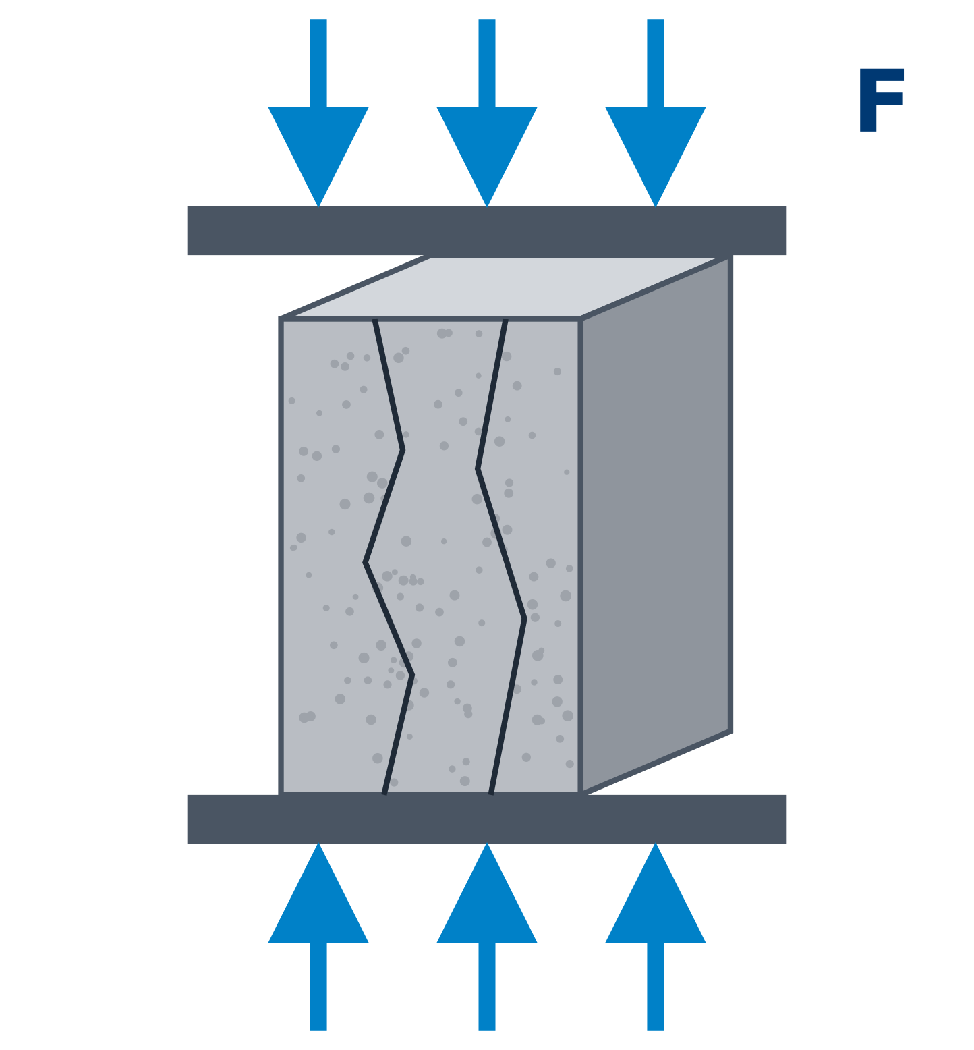
מהו חוזק?
יכולת הבטון לשאת עומסי לחיצה ללא כשל
f = F / A
כוח השבר חלקי שטח החתך
MPa = N/mm²
דוגמה
קובייה 150 מ"מ נשברה ב-675 kN
675,000 / 22,500 = 30 MPa
חוזק הלחיצה הוא המדד המרכזי לאיכות הבטון, אבל לא היחיד: עמידות וחדירות נבדקות בנפרד

Slide 17
התפתחות חוזק לאורך זמן
28 יום — גיל הייחוס
החוזק המוזמן (ב-30, C30/37) נבדק בגיל 28 יום
7 ימים — אינדיקציה מוקדמת
כ-65-75% מחוזק 28 בצמנט רגיל
90 יום — המשך עלייה
צמנטים עם תוספים ממשיכים לצבור חוזק
52.5R: חוזק מוקדם גבוה · CEM II: עם אבן גיר / אפר פחם · CEM III: עם סיגים. ערכים טיפוסיים להמחשה

Slide 18
גורמים המשפיעים על החוזק
צמנט
יחס W/C
סוג, דרגת חוזק (42.5 / 52.5) ותכולה בתערובת
הגורם הדומיננטי: W/C נמוך יותר = חוזק גבוה יותר (חוק אברמס)
אשפרה
אגרגטים
בטון ללא אשפרה עלול להגיע לכ-50-60% בלבד מהחוזק הפוטנציאלי
חוזק הסלע, צורה, ניקיון, גרדציה וגודל מקסימלי
שלושה מתוך ארבעה גורמים נקבעים במפעל — האשפרה נקבעת באתר

Slide 19
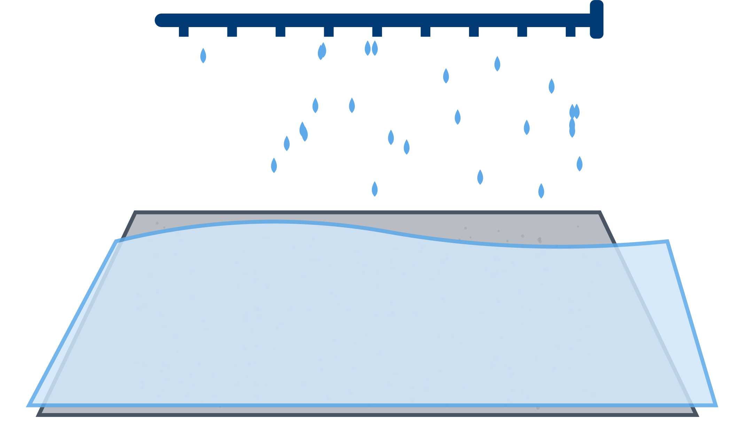

אשפרה: הגורם שנשכח
אשפרה קצרה = 3 ימים. מגמה טיפוסית לפי מחקרים קלאסיים (PCA) — להמחשה
משך
חומר אשפרה
כיסוי
הרטבה רציפה
לפחות 7 ימים; יותר עם סיגים/אפר פחם או בקור
Curing Compound מיד אחרי ההחלקה
יריעות פוליאתילן צמודות
המטרה, הצפה, יוטה רטובה
האשפרה משפיעה בעיקר על שכבת הכיסוי — בדיוק השכבה שמגנה על הזיון

Slide 20

דרגות חוזק
באתר ובמפעל מדברים ב"ב-30" — במפרטים ובתקנים האירופיים ב-C30/37. חשוב להכיר את שניהם
שימושים טיפוסיים | fck קובייה (MPa) | fck גליל (MPa) | המקבילה בת"י 118 | EN 206
יסודות, רצפות, מבני מגורים | 30 | 25 | ב-30 | C25/30
תקרות, קורות, עמודים | 37 | 30 | ב-35 / ב-40 | C30/37
אלמנטים טרומיים, סביבה אגרסיבית | 45 | 35 | ב-45 | C35/45
גשרים, טרום דרוך | 50 | 40 | ב-50 | C40/50
בטון בחוזק גבוה, רבי-קומות | 60 | 50 | ב-60 | C50/60
המספר בשם הדרגה הישראלית = חוזק אופייני על קוביות.
C30/37 נופל בין ב-35 לב-40; ההשוואה לצורך הדרכה בלבד — הדרישה המחייבת היא של המתכנן והמפרט.

Slide 21



משמעות החוזק: האיזון בתכן התערובת
חוזק
מוסיפים מים
עבידות ↑ חוזק ↓ עמידות ↓
מוסיפים צמנט בלבד
חוזק ↑ עלות ↑ חום וסדיקה ↑
תכן תערובת
מאוזן
W/C נמוך + סופר-פלסטיצייזר
חוזק ↑ עמידות ↑ עבידות נשמרת
עבידות
עמידות

Slide 22
פרק 4
יחס מים-צמנט
הגדרה · W/C וחוזק · W/C וחדירות · W/C ועמידות · מקרה שטח

Slide 23


יחס מים-צמנט (W/C)
W/C = משקל המים (ק"ג) ÷ משקל הצמנט (ק"ג)
0.50
W/C
=
360
ק"ג צמנט ל-מ"ק
÷
180
ליטר מים ל-מ"ק
מגבלה תקנית
W/B — מים לחומר מלכד
סופרים את כל המים
EN 206 / ת"י 118 קובעים W/C מרבי לפי דרגת החשיפה
כשיש תוספים: מחלקים בצמנט + אפר/סיגים/מיקרוסיליקה
כולל הלחות החופשית באגרגטים ומים מהמוספים

Slide 24
W/C וחוזק
ככל ש-W/C נמוך יותר
החוזק גבוה יותר
W/C 0.47 → 0.61
החוזק יורד בכ-30%, מ-35 ל-25 MPa
חוק אברמס (1918): החוזק תלוי ביחס המים-צמנט — כמעט בלי קשר לכמות הצמנט עצמה
מקור: ACI 211.1, בטון ללא אוויר מוחדר, חוזק גליל 28 יום — טיפוסי, להמחשה

Slide 25
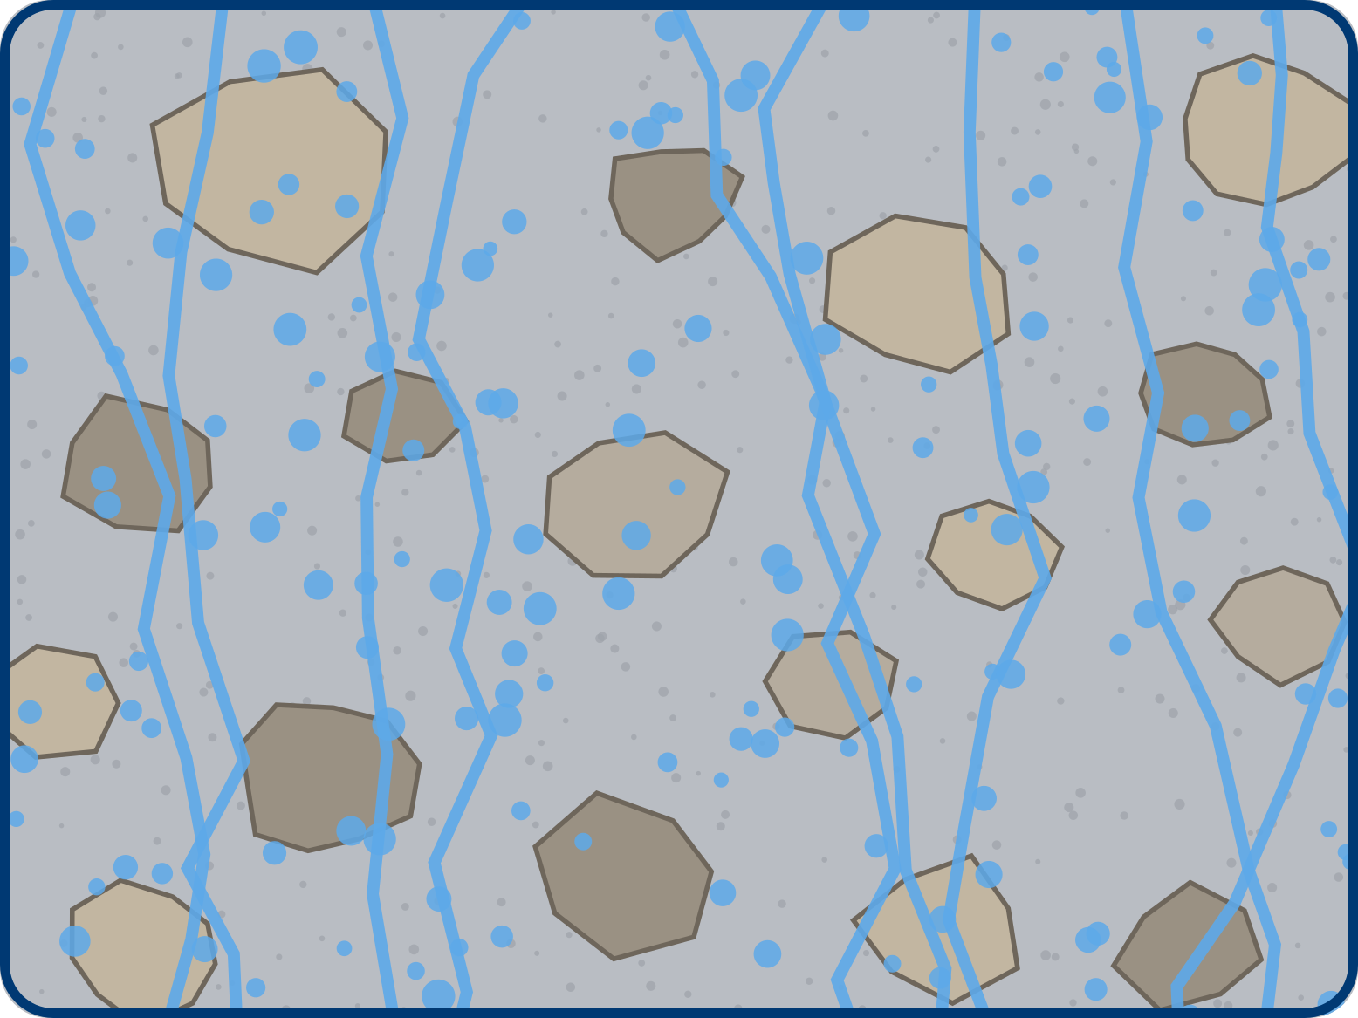
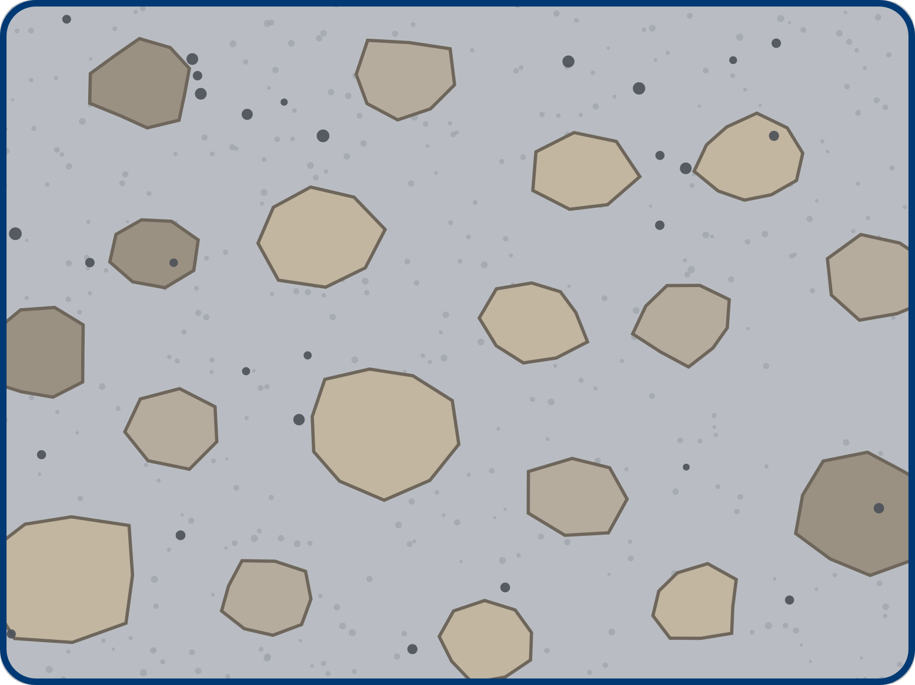
W/C וחדירות
W/C 0.70 — נקבוביות רציפות
W/C 0.40 — משחה צפופה
רשת תעלות מחוברות לכל העומק
מים, כלורידים ו-CO₂ חודרים בקלות
נקבוביות קפילריות מעטות ומבודדות
מים ויונים מתקשים לחדור
מעל W/C ≈ 0.6 הנקבוביות הופכות לרציפות — והחדירות עולה בסדרי גודל

Slide 26
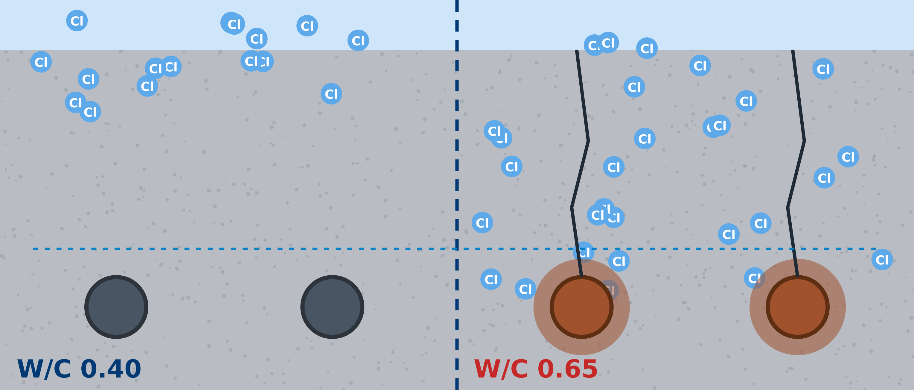
W/C ועמידות
כלורידים
חודרים דרך הנקבוביות ומשמידים את שכבת ההגנה של הפלדה
קורוזיה
חלודה תופסת פי 2-6 מנפח הפלדה — סדיקה והתפוררות
חדירת מים
קו מקווקו = עומק כיסוי הבטון. משמאל: הכלורידים הגיעו לזיון, החלודה מתנפחת ומבקיעה את הבטון
מובילה מלחים, סולפטים ותגובות אלקלי-סיליקה
בסביבה ימית ובחניונים: W/C מרבי 0.45 וכיסוי בטון לפי התקן — זו ההגנה העיקרית לזיון

Slide 27

מקרה שטח: הוספת מים באתר
התוצאה
הגורם
הבעיה
חוזק נמוך מהדרישה בקוביות 28 יום
חדירות גבוהה ואבק פני שטח
מחלוקת אחריות מול הלקוח
תכנון לוגיסטי לקוי וזמן המתנה
אין נוהל לתיקון עבידות במוסף
לחץ זמנים — ללא תיעוד
המשאית הגיעה לאחר המתנה ארוכה, בשקיעה נמוכה
הצוות ביקש "להוסיף קצת מים" כדי לשאוב
ירידת חוזק צפויה (בקירוב)
+ 20 ל' מים למ"ק
300 ק"ג צמנט, 165 ל' מים
15-20%
W/C = 0.62
W/C = 0.55
הפתרון: מוסף מאושר בהנחיית המפעל ותיעוד — לעולם לא מים

Slide 28
פרק 5
בדיקות בטון טרי
שקיעה · טמפרטורה · צפיפות · כמות אוויר

Slide 29


מהו בטון טרי?
בטון במצב פלסטי, מרגע הערבוב ועד תחילת ההתקשרות. הבדיקות כאן הן ההזדמנות האחרונה לעצור משאית
כמות אוויר
צפיפות
טמפרטורה
שקיעה
עמידות, חוזק ותפוקה
בקרת תפוקה ופרופורציות
סיכון להתקשרות מהירה או איטית
עבידות ועקביות בין משאיות
EN 12350-7 | ASTM C231
EN 12350-6 | ASTM C138
ASTM C1064
EN 12350-2 | ASTM C143
בודקים את המשאית הראשונה, כל משאית חשודה — ולפי תכנית הדגימה

Slide 30
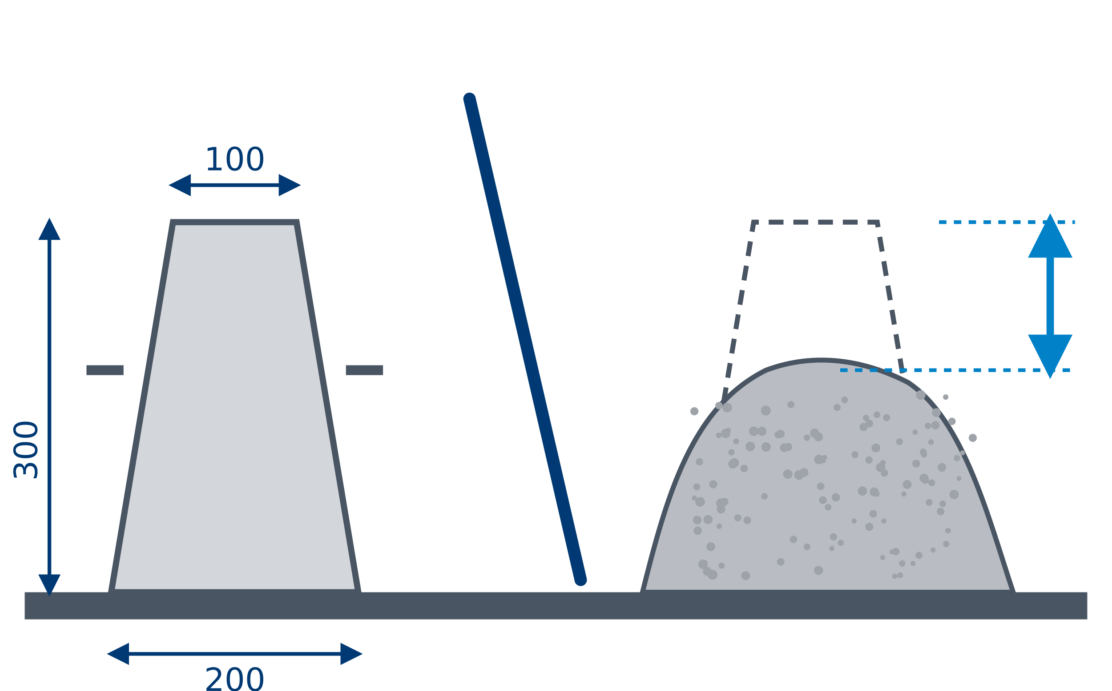

בדיקת שקיעה (Slump Test)
מרטיבים חרוט ומשטח, מניחים על בסיס יציב ואופקי
1
ממלאים ב-3 שכבות שוות, כל אחת 25 דקירות במוט
2
מיישרים את פני הבטון ומנקים סביב החרוט
3
מרימים אנכית ובאחידות, ללא סיבוב (2-5 שניות)
4
מודדים מגובה החרוט עד מרכז הבטון השוקע
5
מידות החרוט במ"מ: קוטר עליון 100, תחתון 200, גובה 300
רושמים את התוצאה ואת צורת השקיעה
6
מסיימים את הבדיקה תוך 2.5 דקות מהמילוי

Slide 31
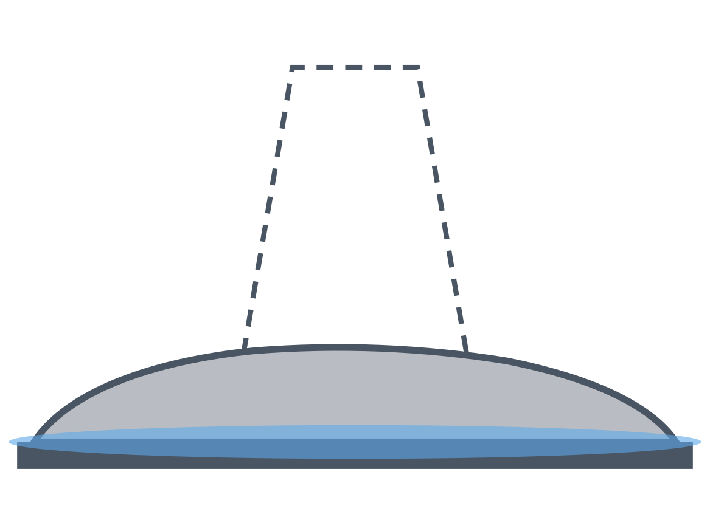
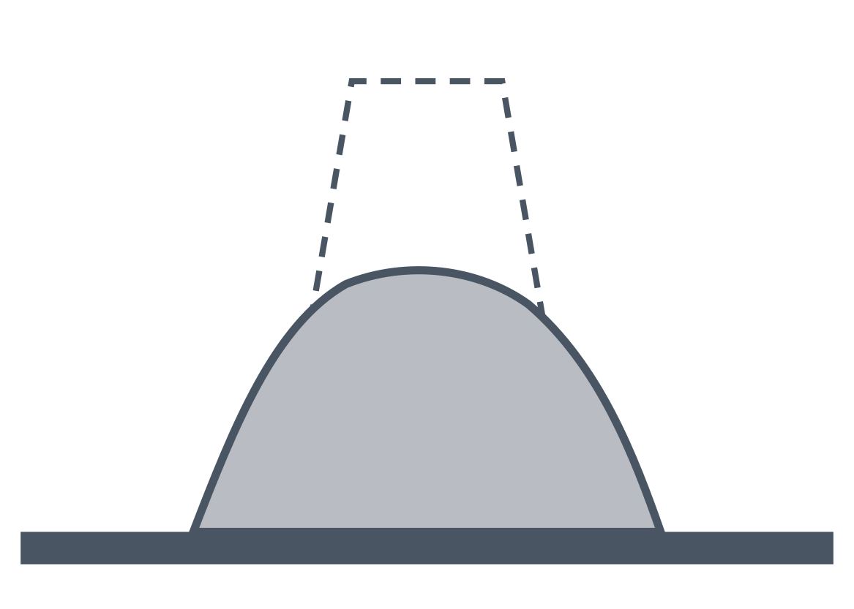
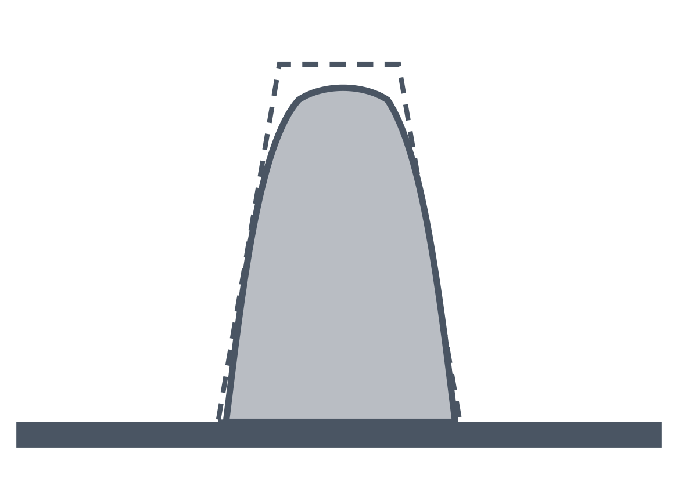
פענוח תוצאות שקיעה
גבוהה מדי
תקינה
נמוכה מדי
חשד לעודף מים; סגרגציה ודימום
שקיעה סימטרית בטווח ההזמנה
קשה לשאיבה ולריטוט; סיכון לקיני חצץ
פעולה: עצירה, בדיקה חוזרת, החלטה על דחייה
פעולה: מאשרים ומתעדים
פעולה: בדיקת זמן המתנה; תיקון רק במוסף מאושר
S5 | S4 | S3 | S2 | S1
220 ומעלה | 160-210 | 100-150 | 50-90 | 10-40
מחלקות שקיעה EN 206 (מ"מ)

Slide 32


בדיקת טמפרטורה
40°C
35°C
30°C
10°C
5°C
0°C
סיכון גבוה
חם
תקין
איטי
סכנת קפיאה
בדרך כלל מחוץ למפרט
נדרשים אמצעי קיץ
טווח עבודה רגיל
התקשרות ממושכת
ההידרציה כמעט נעצרת
איך מודדים
בטון קר
בטון חם
מדחום מכויל, טבילה של 75 מ"מ לפחות
2-5 דקות עד התייצבות
רישום גם של טמפרטורת האוויר
התקשרות והתפתחות חוזק איטיות
פירוק תבניות מאוחר
סכנת קפיאה בגיל צעיר
התקשרות מהירה ואיבוד שקיעה
סדיקה פלסטית ותרמית
חוזק סופי נמוך יותר
הגבולות בפועל נקבעים במפרט ובתקן החל על הפרויקט; הטווחים כאן להמחשה

Slide 33
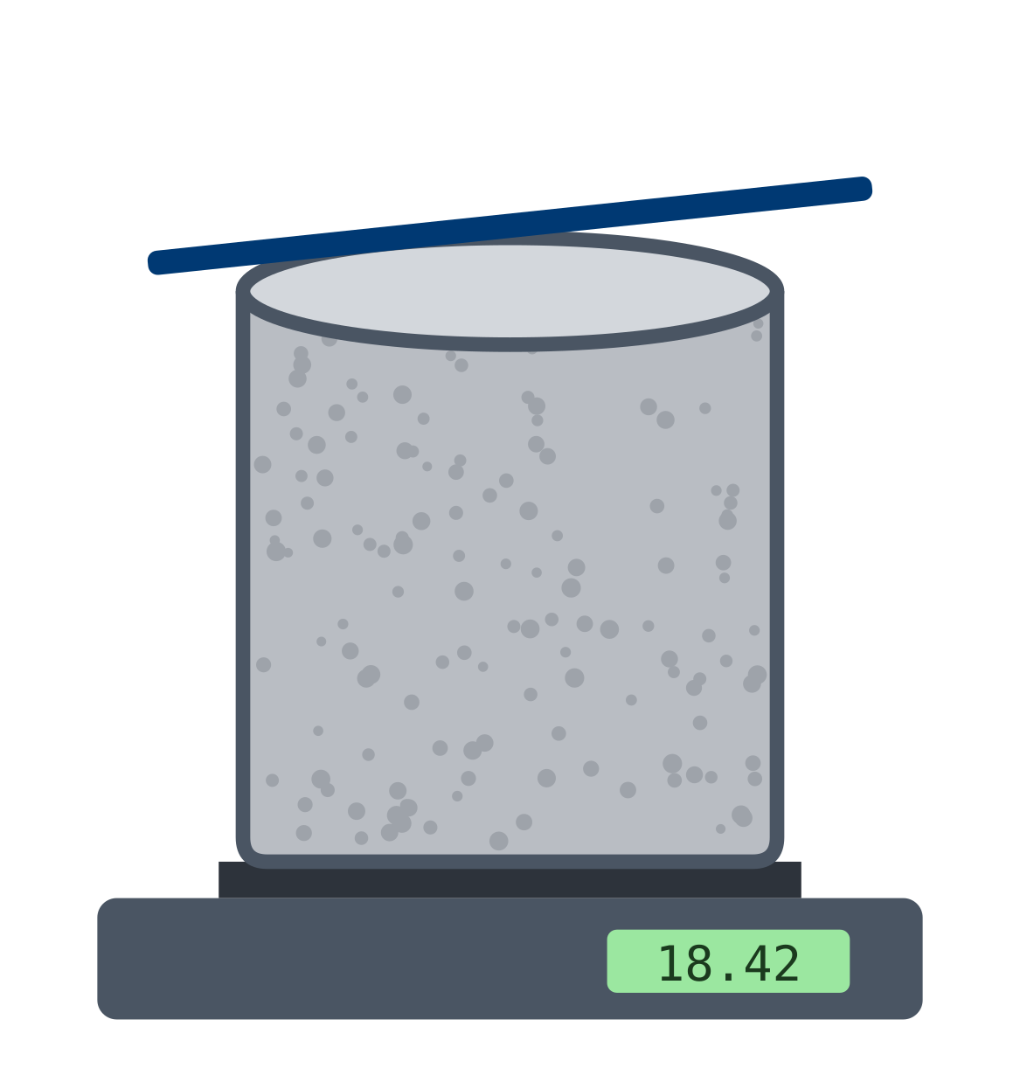
בדיקת צפיפות
מה מטרתה?
בדיקת תפוקה — האם הלקוח מקבל מ"ק מלא
אימות פרופורציות התערובת ואינדיקציה לתכולת אוויר
טיפוסי: 2,300-2,450 ק"ג/מ"ק לבטון רגיל
איך מבצעים?
4
3
2
1
שוקלים ומחשבים
מיישרים ומנקים את הדפנות
ממלאים בשכבות ומהדקים
שוקלים מיכל ריק בנפח ידוע
ρ = (M₂ − M₁) / V
M₂ מיכל מלא • M₁ מיכל ריק • V נפח המיכל

Slide 34
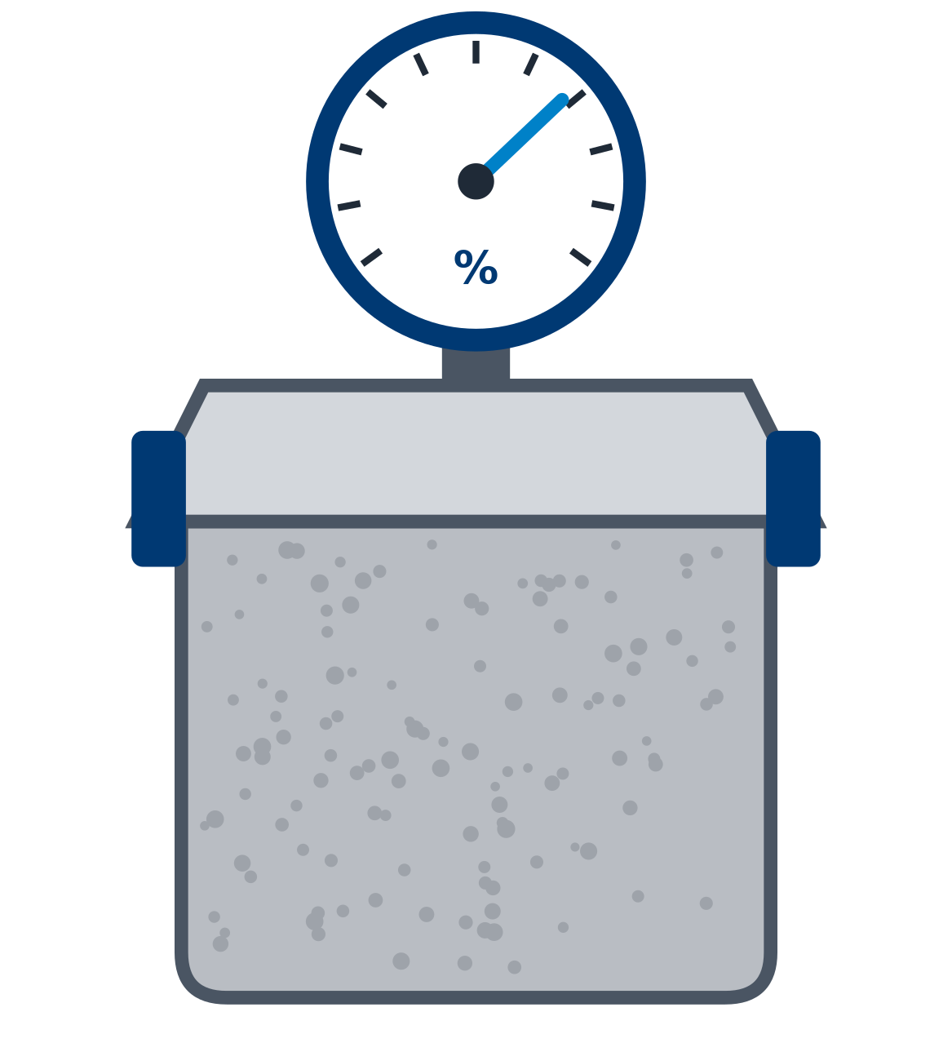


כמות אוויר
חסרונות
יתרונות
כל 1% אוויר ≈ 5% ירידה בחוזק
השפעה על התפוקה והצפיפות
רגישות לסוג המוסף ולזמן הערבוב
עמידות למחזורי קפיאה-הפשרה
שיפור עבידות וקוהזיה
הפחתת דימום וסגרגציה
בבטון רגיל בישראל: אוויר כלוא של 1-2%. אוויר מוחדר מכוון — רק כשנדרש במפרט.
תוצאה גבוהה בלי מוסף מחדיר אוויר = סימן לבעיה בתערובת
מד אוויר בשיטת הלחץ

Slide 35
פרק 6
בדיקות בטון קשוח
קוביות, גלילים וקרוטים · בדיקת לחיצה · פענוח תוצאות

Slide 36
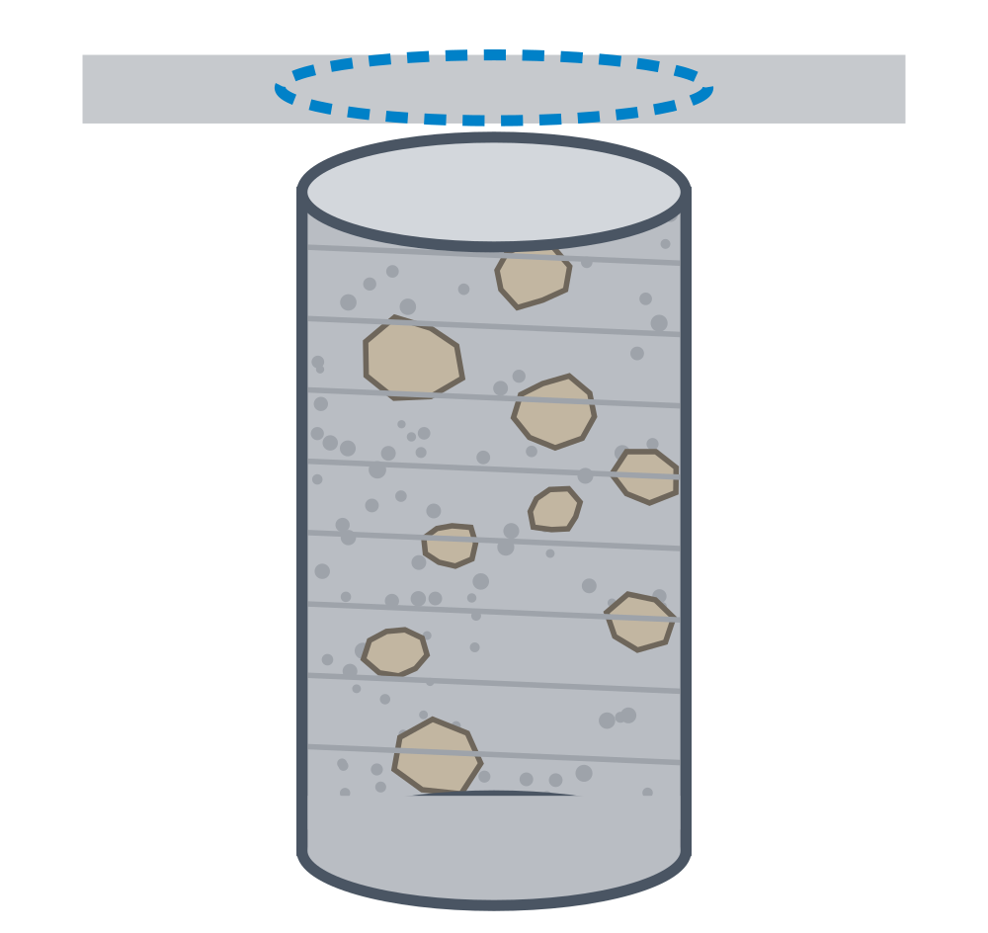

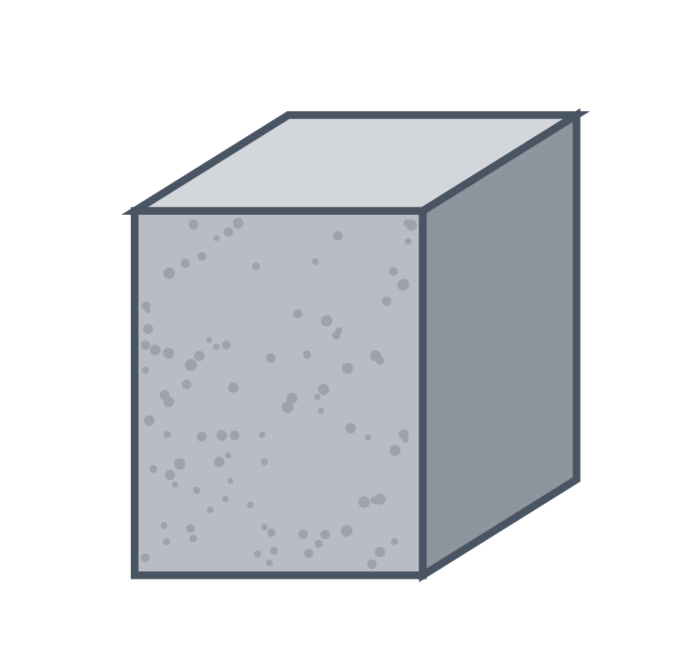
בדיקות בטון קשוח
קרוטים
גלילים
קוביות
קידוח מהמבנה
150×300 או 100×200 מ"מ
100 או 150 מ"מ
הערכת חוזק בפועל במקרי ספק או כשל
השיטה בארה"ב ובחלק מהמפרטים; דורשת יישור קצוות
השיטה הנפוצה בישראל ובאירופה; פשוטה ליציקה ולבדיקה
EN 12504-1 | ASTM C42
ASTM C39 | EN 12390-3
EN 12390-1/3

Slide 37
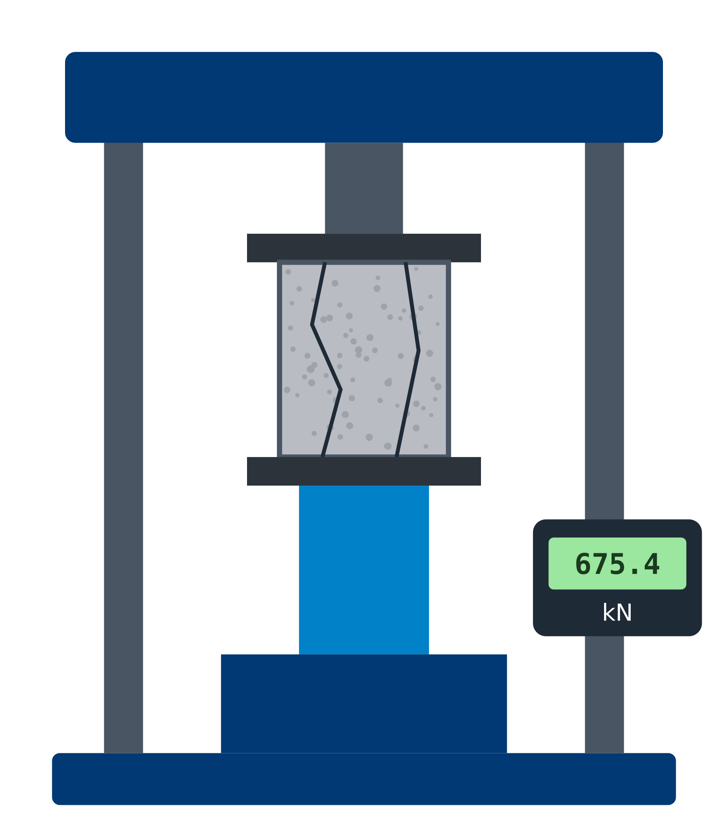
בדיקת לחיצה
יציקה והידוק
2
דגימה
1
בתבניות נקיות ומשומנות
מהמשאית בהתאם לתכנית, EN 12350-1
אשפרה במעבדה
4
24 שעות ראשונות
3
במים או בתא לחות, 20±2°C
באתר, מוגן מזעזועים, חום והתייבשות
רישום ופענוח
6
לחיצה בגיל הבדיקה
5
עומס, חוזק, צורת השבר וחריגות
קצב העמסה קבוע 0.6±0.2 MPa/s עד לשבר
שבר תקין בקובייה: שתי פירמידות הפוכות. שבר חריג מעיד בדרך כלל על הכנה או אשפרה לקויות

Slide 38
קוביות מול גלילים
גלילים | קוביות | פרמטר
150×300 או 100×200 מ"מ | 150 או 100 מ"מ | מידות נפוצות
ASTM C39, EN 12390-3 | EN 12390-3, ת"י 26 | תקנים
כ-80% מחוזק הקובייה | 100% | יחס חוזק טיפוסי
השחזה או כיפוי (Capping) | לא נדרשת (לוחצים על פאות התבנית) | הכנת פני הלחיצה
גבוהה: אנכיות, מישוריות הקצוות | נמוכה יחסית | רגישות לביצוע
ארה"ב; מקובל גם במפרטים בינלאומיים | ישראל ואירופה | שימוש עיקרי
C30/37: 30 = חוזק גליל, 37 = חוזק קובייה. אותו בטון — שתי שיטות מדידה

Slide 39
פענוח תוצאות חוזק
Trend — מגמה
ירידה עקבית בממוצע הנע (דגימות 13-20): לחקור חומרי גלם, מינון, ציוד
Outlier — חריג
דגימה 12 בודדת ונמוכה: לבדוק דגימה, הכנה ואשפרה לפני מסקנות
בקרה סטטיסטית
ממוצע 15 תוצאות: לפחות fck + 1.48σ. תוצאה בודדת: לא פחות מ-fck − 4
דוגמה להמחשה: ב-37 (C30/37). קריטריוני ההתאמה המלאים — לפי EN 206 / ת"י 118

Slide 40
פרק 7
כשלים נפוצים
סגרגציה · דימום · קיני חצץ · סדיקה פלסטית · התקלפות

Slide 41
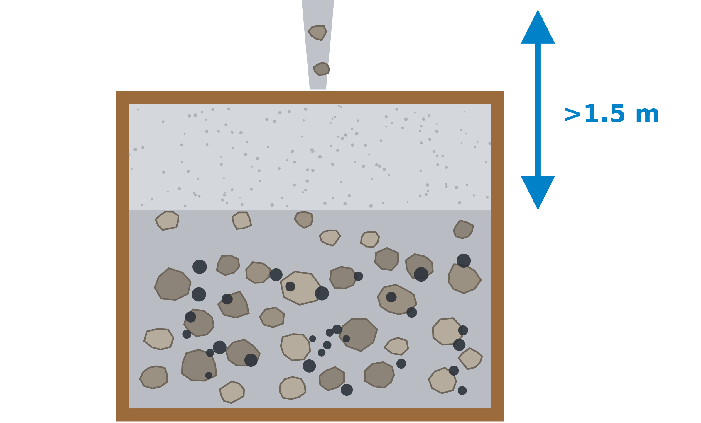
סגרגציה | Segregation
גורמים
הטלה מגובה רב (מעל 1.5 מ') או דרך מזחלה ארוכה
עודף מים / שקיעה גבוהה מדי
ריטוט יתר או גרירת בטון בוויברטור
גרדציה לקויה, מחסור בחומר דק
מניעה
שרוול או משפך עד קרוב לנקודת היציקה
שקיעה בטווח ההזמנה, ללא תוספת מים
ריטוט נקודתי וקצר
תכן תערובת קוהזיבי
האגרגט הגס נפרד ומצטבר בתחתית; משחה עשירה נשארת למעלה

Slide 42
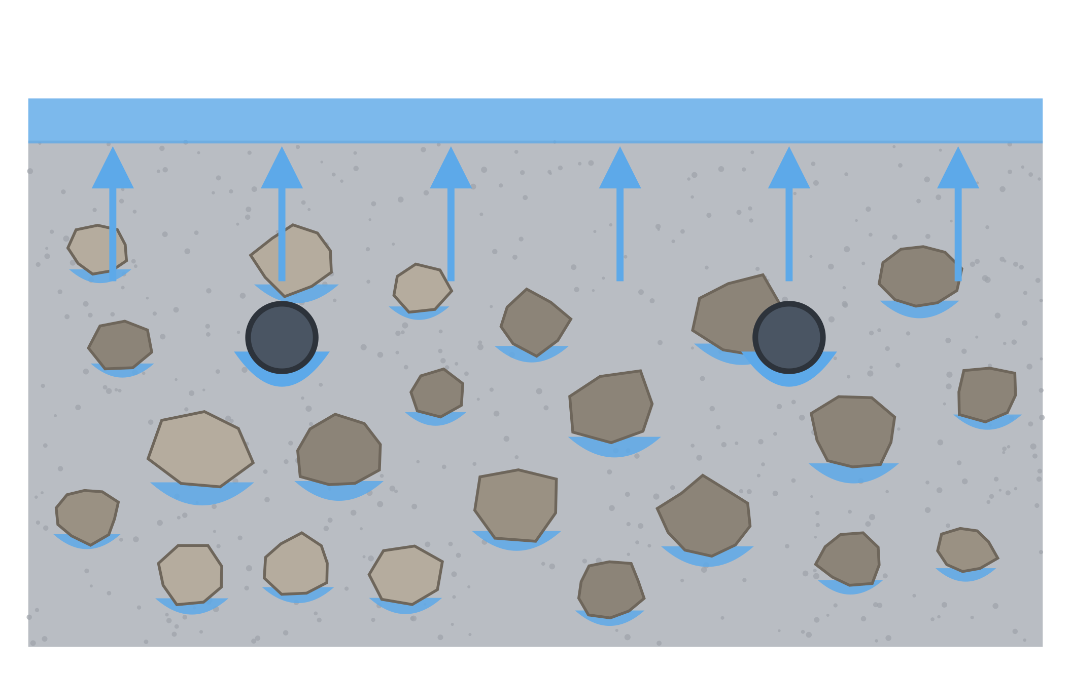
דימום | Bleeding
גורמים
W/C גבוה ומחסור בחומר דק
התקשרות איטית (קור, מעכב במינון יתר)
יציקות עמוקות
אגרגט עם גרדציה פתוחה
מניעה
תכן עם מספיק דקים או תוספים
מינון מוספים לפי הנחיה
לא להחליק כשיש מים על הפנים
יציקה בשכבות
מים עולים לפני השטח ונלכדים מתחת לאגרגטים ולמוטות הזיון

Slide 43
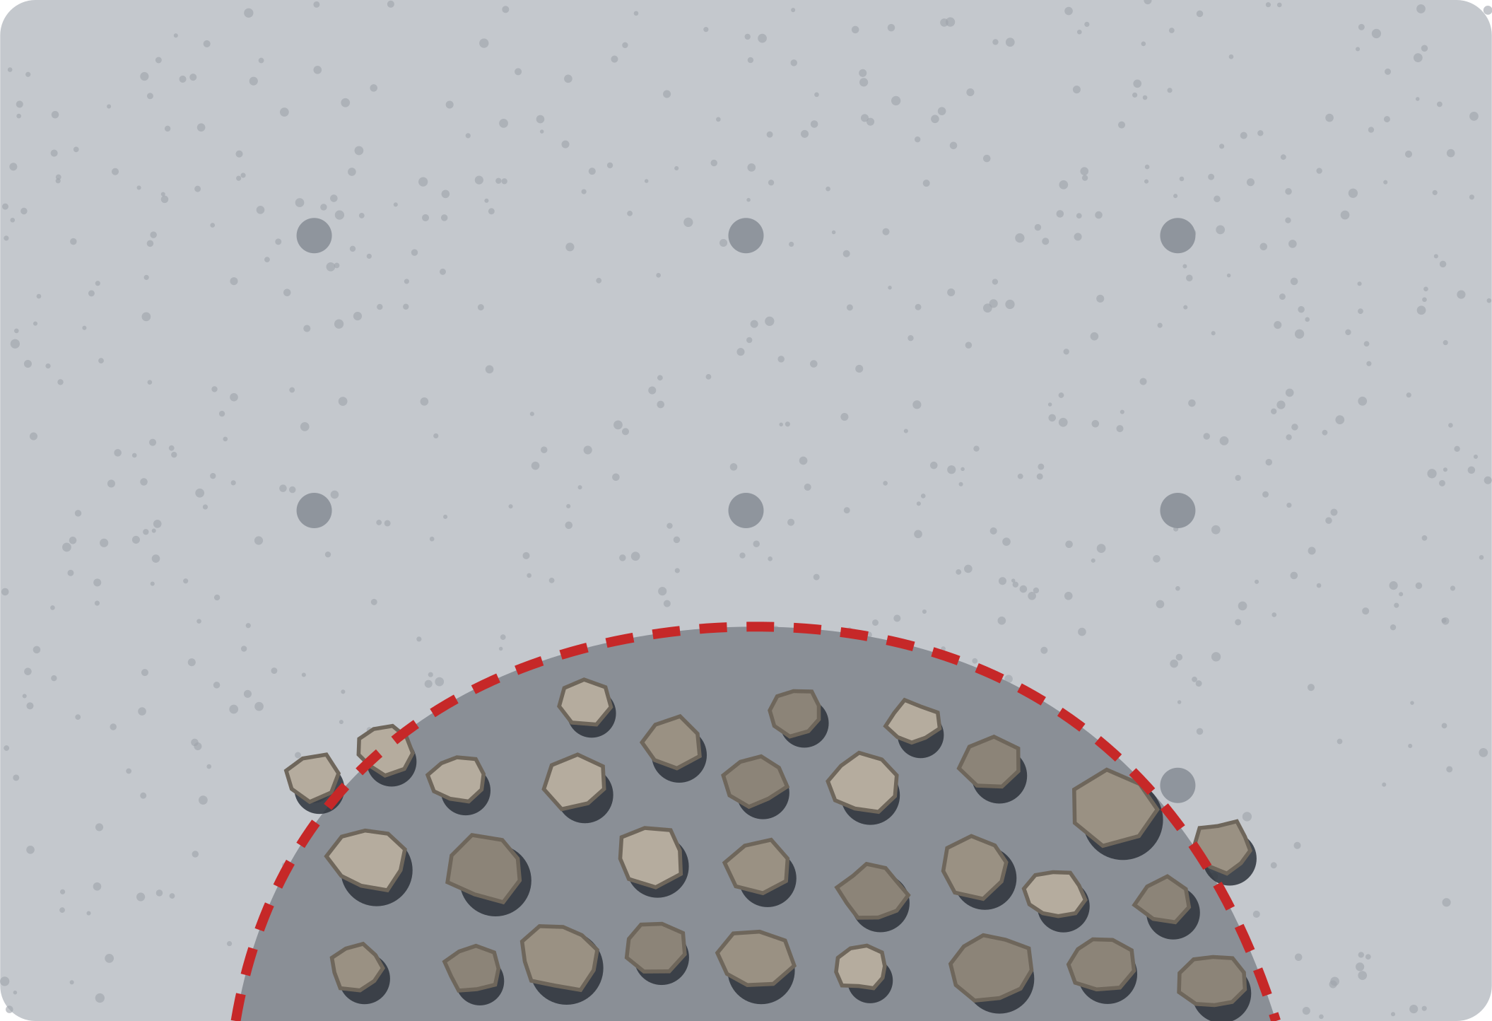
קיני חצץ | Honeycombs
גורמים
ריטוט חסר או לא אחיד
צפיפות זיון מול גודל אגרגט מרבי
דליפת משחה מתבניות לא אטומות
עבידות נמוכה וסגרגציה
מניעה
תכנית ריטוט: מרחקים ועומקים
התאמת גודל האגרגט לצפיפות הזיון
אטימת מישקי תבניות
שקיעה מתאימה לאלמנט
אזור עם אגרגט חשוף וחללים, בדרך כלל בתחתית קירות ועמודים

Slide 44
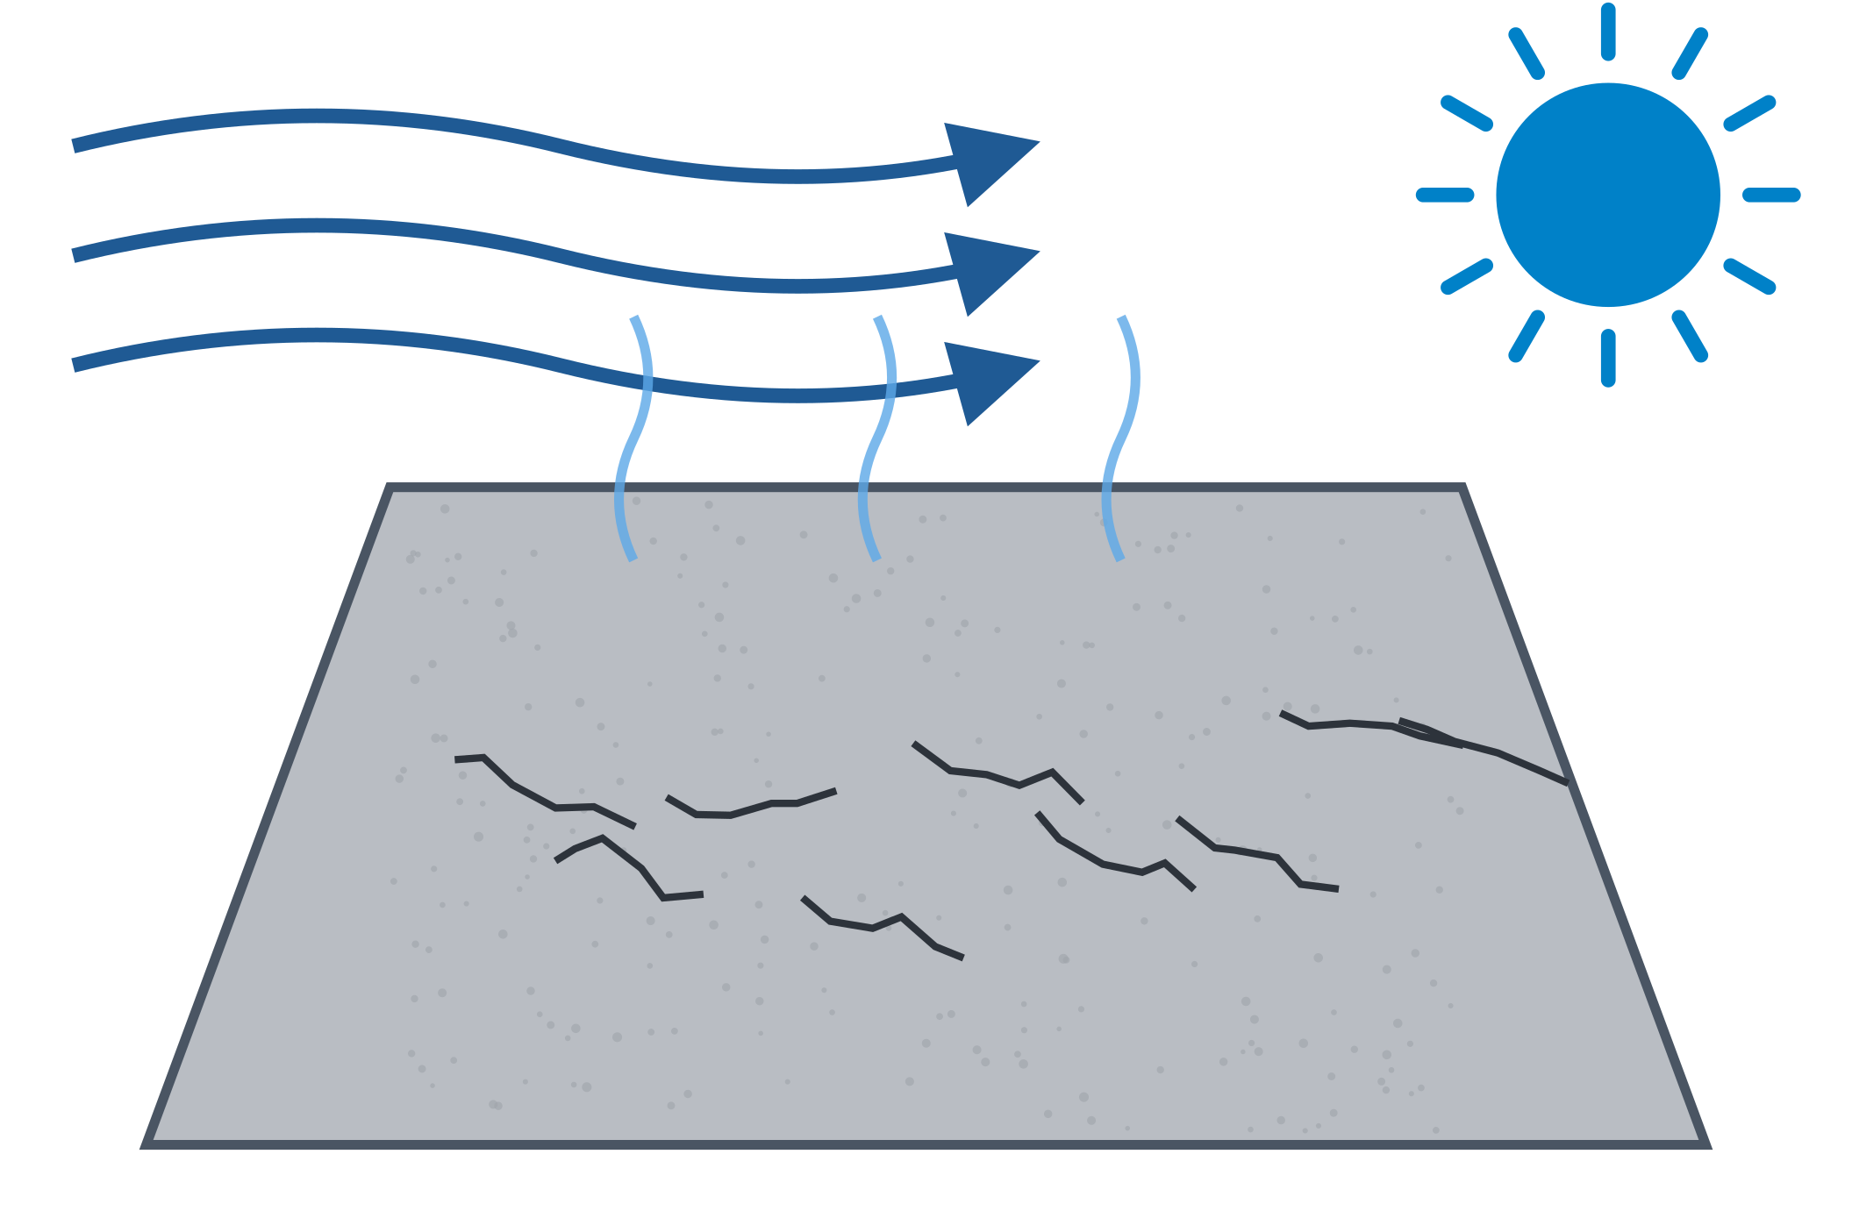
סדיקה פלסטית | Plastic Shrinkage
גורמים
רוח — מגבירה התאדות
חום וקרינת שמש
אידוי מהיר מקצב הדימום (מעל ~1 ק"ג/מ"ר/שעה)
לחות יחסית נמוכה
מניעה
שוברי רוח וצל
ערפול מים או חומר מעכב התאדות
יציקה בשעות קרירות
אשפרה מיד אחרי ההחלקה
סדקים קצרים ומקבילים בשעות הראשונות, לפני ההתקשות

Slide 45
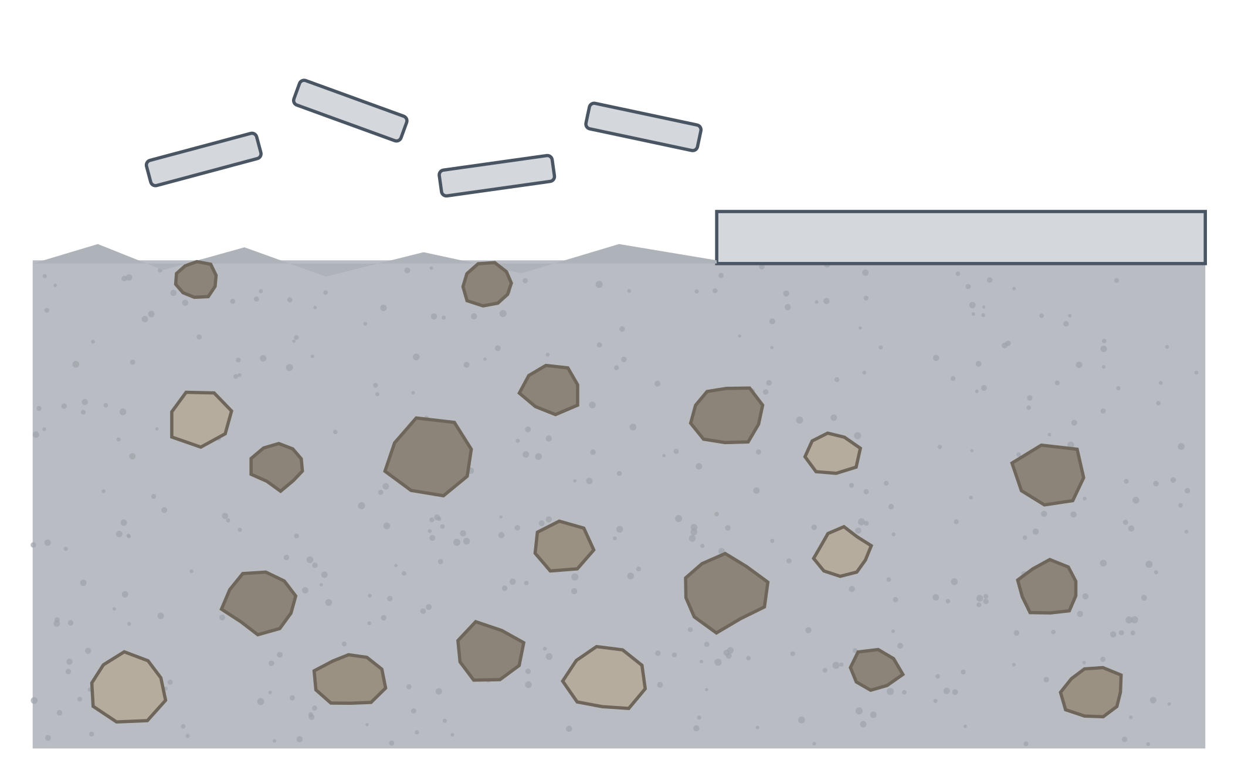
התקלפות | Scaling
גורמים
החלקה בזמן שיש מי דימום על הפנים
החלקת יתר או פיזור צמנט יבש על הפנים
אשפרה חסרה בשכבה העליונה
W/C גבוה בפני השטח
מניעה
החלקה רק אחרי היעלמות מי הדימום
אשפרה מיידית ומלאה
W/C נמוך ובטון קוהזיבי
תיקון: השחזה ושכבה מתקנת ייעודית
שכבה דקה עליונה מתקלפת וחושפת את האגרגט

Slide 46
פרק 8
בקרת חומרי גלם
תהליך קבלה · בדיקות אגרגטים · צמנט · מוספים · זיהוי חומרים פסולים · מטריצת סיכונים

Slide 47

בקרת חומרי גלם: תהליך הקבלה
שימוש
אישור
בדיקה
קבלה
שחרור לממגורה או לערמה, עם עקיבות
השוואה לדרישות התקן והמפרט
דגימה ובדיקות לפי תכנית הבקרה
תעודת משלוח, זיהוי ספק ותאריך, בדיקה ויזואלית
חומר שלא אושר — לא נכנס לממגורה או לערמה הפעילה
כל משלוח ניתן לאיתור עד היציקה
תיעוד: מי בדק, מתי ומה הוחלט
תקין?
הסגר וסימון
החזרה לספק + דוח אי-התאמה
כן
לא
המקום הזול ביותר לעצור בעיה הוא בשער המפעל

Slide 48

בדיקות אגרגטים: מפת הבדיקות
תדירות מומלצת | מה היא מגלה | שיטה (EN | ASTM) | בדיקה
בכל בדיקה | הבסיס לכל תוצאה אמינה | EN 932-1/2 | D75, C702 | דגימה והקטנה
שבועי ובכל משלוח חשוד | פיזור גדלים ואחוז דקים | EN 933-1 | C136, C117 | גרדציה ודקים
שבועי (חול) | האם הדקים הם חרסית מזיקה | EN 933-8/9 | D2419, C837 | שווה חול / כחול מתילן
יומי ובכל שינוי | תיקון מים יומי בתערובת | EN 1097-5 | C566 | לחות
חודשי | איכות הסלע, בסיס לתיקון מים | EN 1097-6 | C127, C128 | צפיפות וספיגות
רבעוני ובמקור חדש | עמידות לשחיקה, פתיתיות | EN 1097-2, 933-3 | C131 | LA וצורת גרגר
חצי-שנתי ובמקור חדש | אורגני, כלורידים, סולפטים, ASR | EN 1744-1 | C40, C142, C1260 | חומרים מזיקים
התדירות נקבעת בתכנית הבקרה של המפעל — ומתהדקת בכל שינוי מקור או חריגה

Slide 49
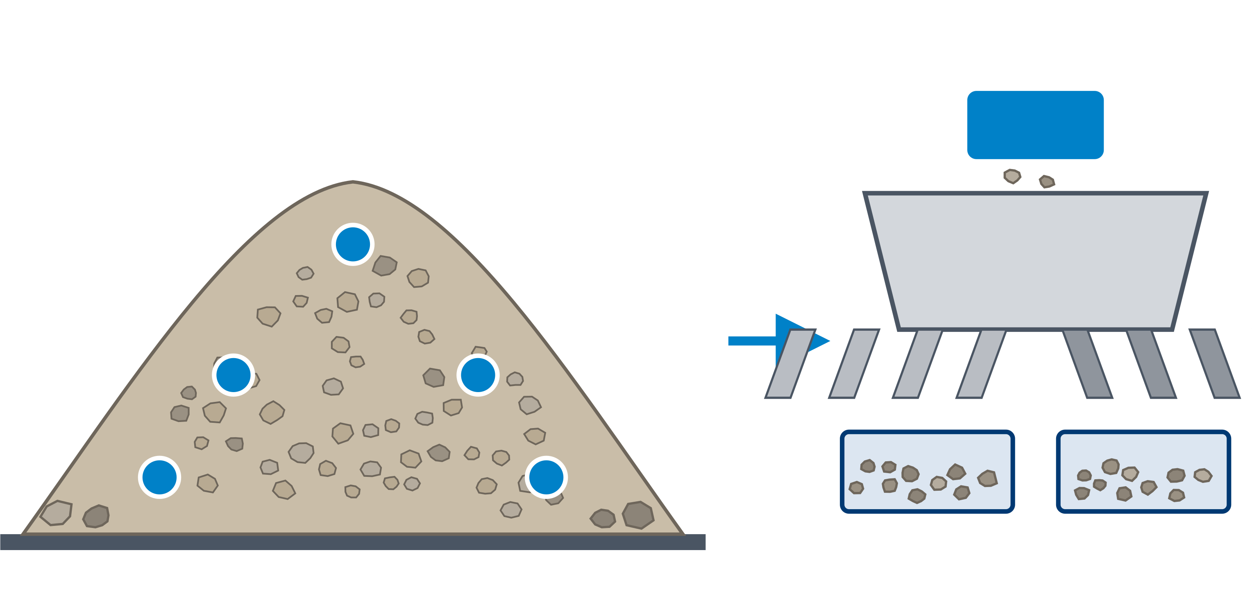

דגימה והקטנת דגימה
דוגמים מכמה נקודות בערמה, מתחת לשכבת הפנים — לא מהשוליים שבהם הגס מתגלגל
1
מהמסוע: חתך מלא של הסרט, כשהמסוע עוצר
2
מאחדים לדגימה מייצגת בכמות מספקת לגודל הגרגר המרבי
3
מקטינים במחלק או בשיטת רבעים — לעולם לא "חופן מלמעלה"
4
נקודות דגימה בערמה
מחלק (Riffle) לשני חצאים
מסמנים: מקור, תאריך, נקודה ושם הדוגם
5
מסה מינימלית לניפוי (EN 933-1)
63 | 32 | 16 | 8 | 4 | Dmax (מ"מ)
40 | 10 | 2.6 | 0.6 | 0.2 | מסה מינ' (ק"ג)
תוצאה מדויקת מדגימה לא מייצגת — חסרת ערך

Slide 50
גרדציה ומודול דקות
אופן הביצוע (EN 933-1)
ייבוש ב-110±5°C ושקילה (M1)
1
שטיפה על נפה 0.063 מ"מ, ייבוש ושקילה (M2)
2
ניפוי בסדרת נפות ושקילת השארית בכל נפה
3
חישוב % עובר מצטבר והשוואה למעטפת
4
מודול דקות FM
סכום ה-% הנשאר המצטבר על הנפות 0.15-4.75, חלקי 100
חול לבטון: 2.3-3.1
דקים מתחת ל-0.063
ASTM C33: עד 3% (שחיקה) / 5% (אחר); בחול גרוס נקי מחרסית: 5% / 7%
EN 12620: קטגוריה מוצהרת (f3, f10, f16...)
עקומת דירוג בתוך מעטפת הדרישה — דוגמה להמחשה
ערכי הדרישה טיפוסיים לפי EN 12620 / ASTM C33 ומפרטים מקובלים — לעדכן לפי ת"י 3 ומפרט המפעל

Slide 51
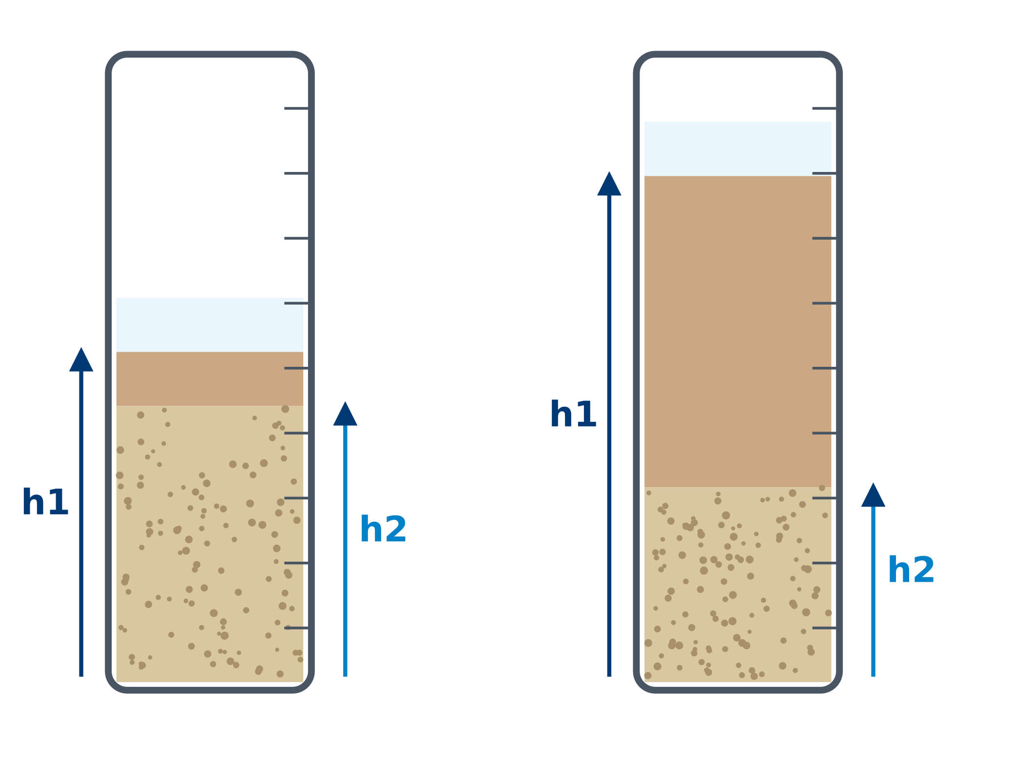
איכות הדקים: שווה חול וכחול מתילן
כחול מתילן (MB)
שווה חול (SE)
EN 933-9 | ASTM C837
EN 933-8 | ASTM D2419
חלקיק 0/2 בתרחיף מים
טיטרציה במנות של תמיסת כחול מתילן
בדיקת "הילה" על נייר סינון עד רוויה
חול 0/2 בתמיסה מפרידה בגליל מדורג
ניעור ממוכן ושקיעה של 20 דקות
מודדים את גובה החרסית (h1) ואת גובה החול (h2)
MB = גרם צבע לק"ג חומר
SE = h2 / h1 × 100
טיפוסי במפרטים: MB ≤ 1.0-2.0
טיפוסי במפרטים: SE ≥ 60-70
חול נקי
SE גבוה
חול חרסיתי
SE נמוך
SE מסנן מהר; MB מבדיל בין אבק אבן תקין לחרסית מזיקה

Slide 52
צפיפות, ספיגות ותיקון מים
דוגמה: תיקון לחות יומי
אופן הביצוע (EN 1097-6 | ASTM C127/C128)
השריה במים 24 שעות
1
מים חופשיים | ספיגות | לחות | כמות (ק"ג) | חומר
+28 ל' | 1.5% | 5.0% | 800 | חול
−7 ל' | 1.2% | 0.5% | 1,000 | חצץ
+21 ל' |  |  |  | סה"כ
ייבוש פני השטח עד מצב רווי-יבש-פנים (SSD)
2
שקילה במצב SSD ושקילה בתוך מים (סל / פיקנומטר)
3
ייבוש בתנור ושקילה יבשה
4
האגרגט מכניס 21 ליטר מים "בשקט" — מפחיתים אותם ממי התערובת
ב-350 ק"ג צמנט, בלי תיקון: W/C עולה בכ-0.06
WA24 = (M_SSD − M_dry) / M_dry × 100
גיר/דולומיט איכותי: ספיגות 0.5-2%
מעל ~3%: סימן לסלע נקבובי או חלש — לבירור
מים חופשיים = (לחות − ספיגות) × משקל יבש. לחות נמדדת יומית (EN 1097-5 / ASTM C566) או בחיישן במגורה

Slide 53
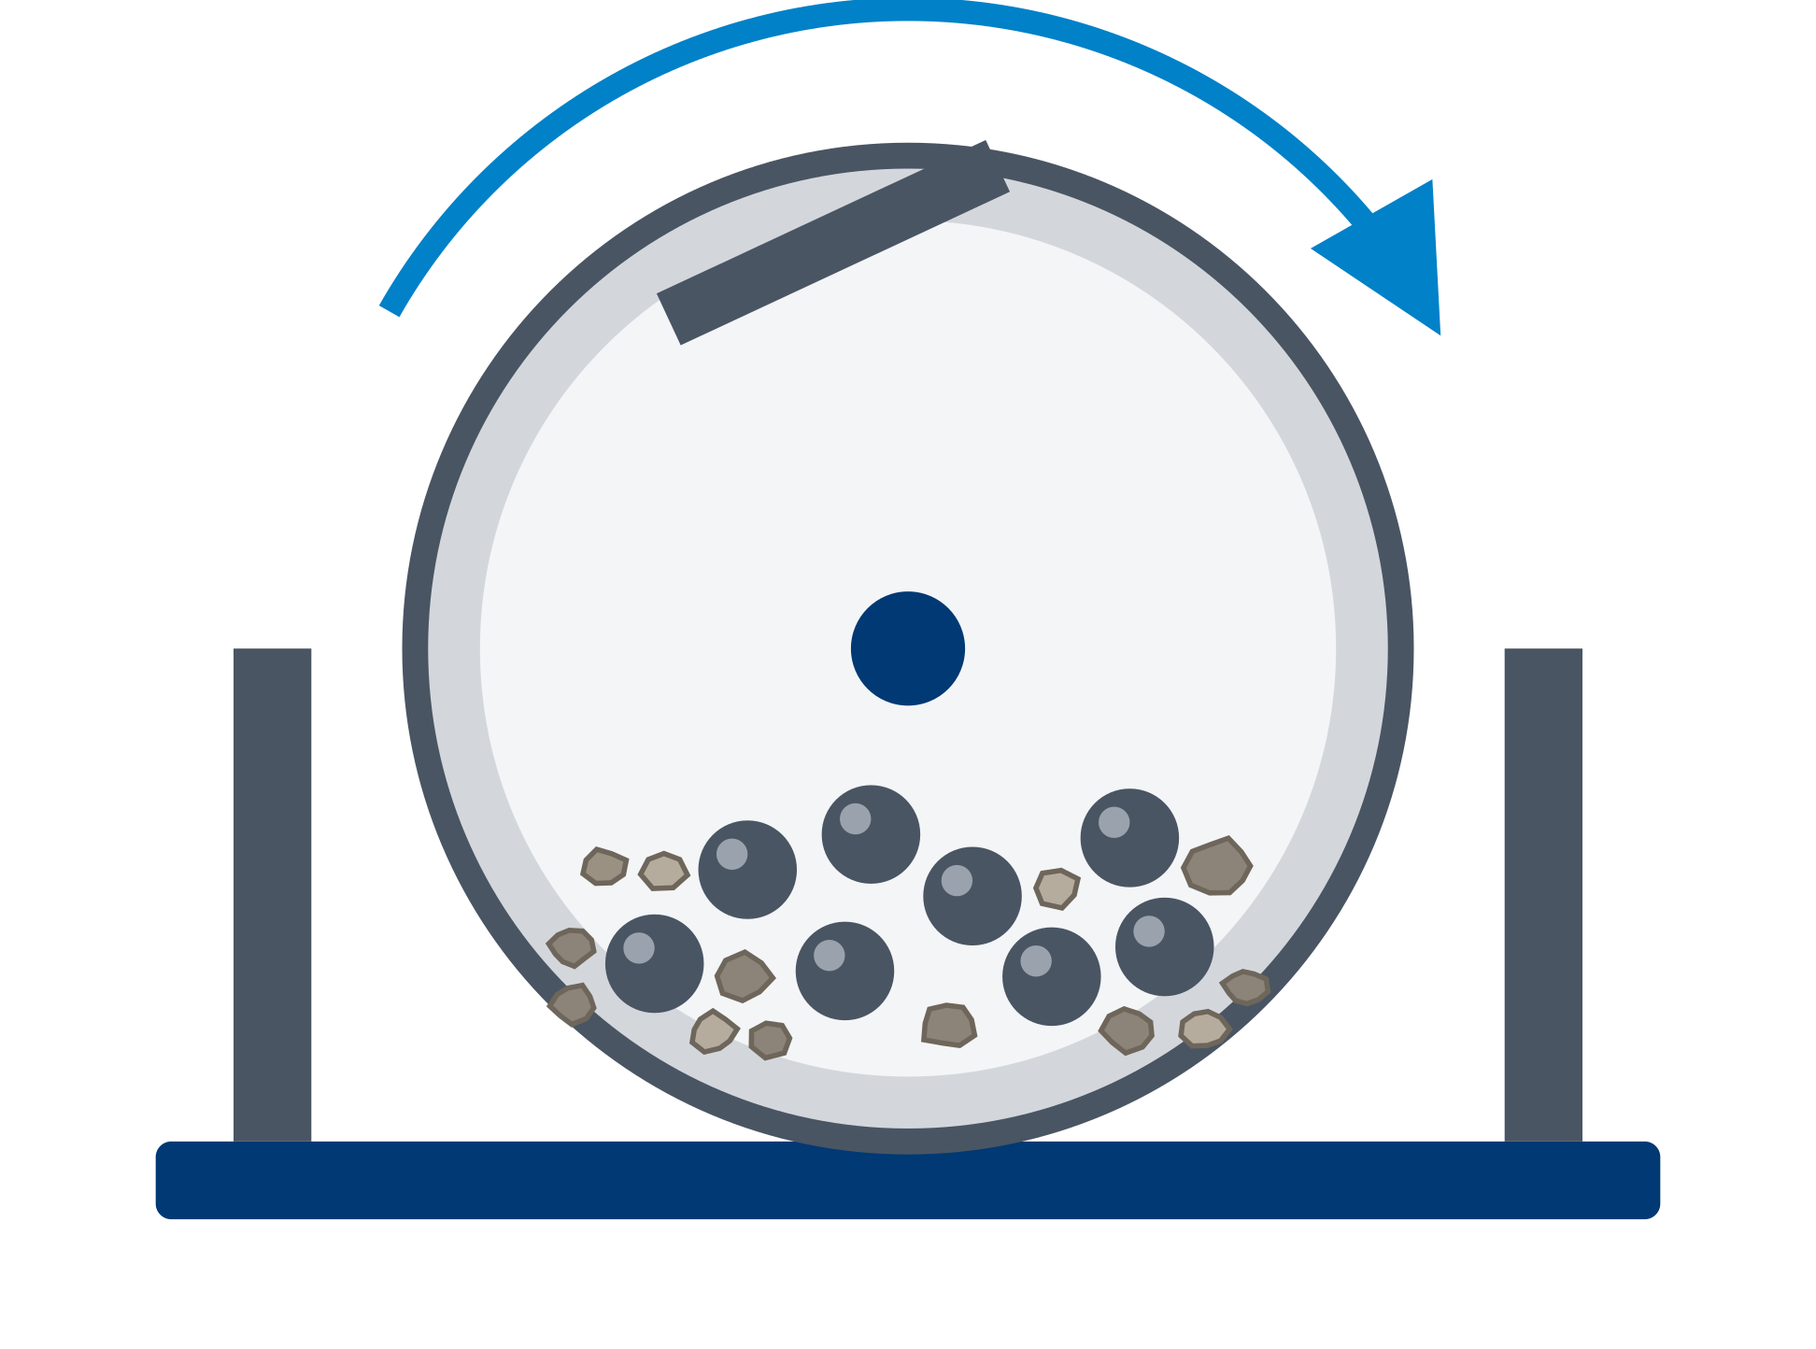
עמידות לשחיקה וצורת גרגר
LA Abrasion EN 1097-2 | ASTM C131
5 ק"ג אגרגט 10-14 מ"מ + 11 כדורי פלדה
500 סיבובים ב-31-33 סל"ד
ניפוי על 1.6 מ"מ; LA = % החומר שנשחק
דרישה
≤ 40
בטון מבני (טיפוסי)
ASTM C33: עד 50
פתיתיות (FI) EN 933-3
דרישה
FI ≤ 20-35
קטגוריה מוצהרת
תוף לוס אנג'לס: אגרגט + כדורי פלדה
ניפוי בנפות-מוטות; FI = % הגרגרים השטוחים
גרגר שטוח = יותר מים, פחות עבידות
ערכי הדרישה טיפוסיים לפי EN 12620 / ASTM C33 ומפרטים מקובלים — לעדכן לפי ת"י 3 ומפרט המפעל

Slide 54


חומרים מזיקים באגרגט
כלורידים
גושי חרסית ופריכים
חומר אורגני
EN 1744-1
ASTM C142
ASTM C40 | EN 1744-1
כלורידים מסיסים במים
השריה ופירוק באצבעות, ניפוי חוזר
תמיסת NaOH והשוואת צבע לסטנדרט
בבטון כולו (EN 206): ≤ 0.40% ממשקל הצמנט במזוין, 0.10-0.20% בדרוך
חול: עד 3% (ASTM C33)
כהה מהסטנדרט ← בדיקת טיט השוואתית
השפעה: קורוזיה של הזיון
השפעה: חללים ונקודות חולשה
השפעה: מעכב התקשרות
חלקיקים קלים
תגובה אלקלית (ASR)
סולפטים וגופרית
ASTM C123
ASTM C1260
EN 1744-1
הפרדה בנוזל כבד
מוטות טיט ב-NaOH ב-80°C, 14 יום
SO₃ מסיס בחומצה; גופרית כללית
עד 0.5-1% (ASTM C33)
< 0.10% תקין · 0.10-0.20% בירור · > 0.20% תגובתי
SO₃ ≤ 0.8%, S ≤ 1% (EN 12620)
השפעה: כתמים ובליטות בפני השטח
השפעה: סדיקה מתמשכת
השפעה: התפחות והתפוררות
מקור אגרגט חדש עובר את כל הבדיקות האלה לפני השימוש הראשון

Slide 55

דוח בדיקה מול דרישות: איך מחליטים
סטטוס | דרישה (טיפוסית) | תוצאה | שיטה | בדיקה | חומר
עומד | מעטפת המפרט | בתוך המעטפת | EN 933-1 | גרדציה | חול גרוס 0/4
חורג | ≤ 10% | 11.8% | EN 933-1 | דקים < 0.063 | חול גרוס 0/4
חורג | ≥ 65 | 58 | EN 933-8 | שווה חול | חול גרוס 0/4
חורג | ≤ 1.5 g/kg | 2.6 g/kg | EN 933-9 | כחול מתילן | חול גרוס 0/4
עומד | ≤ 2.5% | 1.4% | EN 1097-6 | ספיגות | חול גרוס 0/4
עומד | ≤ 40 | 27 | EN 1097-2 | LA | חצץ 4/19
עומד | ≤ 25 | 14 | EN 933-3 | פתיתיות | חצץ 4/19
המסקנה
שלוש חריגות שמצביעות על אותה בעיה: הדקים בחול הם חרסית, לא אבק אבן
הסגר המשלוח וסימון הערמה
דוח אי-התאמה והודעה לספק
דרישה לשטיפה או להחלפת מקור
בדיקה חוזרת לפני שחרור
דוגמה להמחשה. ערכי הדרישה טיפוסיים לפי EN 12620 / ASTM C33 ומפרטים מקובלים — לעדכן לפי ת"י 3 ומפרט המפעל
לא מחליטים לפי בדיקה אחת: מחפשים את הסיפור שהתוצאות מספרות יחד

Slide 56



בדיקות איכות צמנט
חוזק
זמן התקשרות
תעודות יצרן
מנסרות טיט 40×40×160 — EN 196-1
בגיל 2 / 7 ו-28 יום
השוואה לדרגה: 42.5 / 52.5 MPa
מחט ויקה — EN 196-3
תחילת התקשרות: לפחות 45-75 דקות, לפי הדרגה
חריגה מעידה על בעיית ייצור או אחסון
תו תקן לפי ת"י 1 / סימון CE
תעודת משלוח: סוג, דרגה ומשקל
דוח איכות תקופתי מהיצרן
לפי תכנית
תקופתית / בחשד
כל משלוח
בודקים גם את האחסון: צמנט חם או לח משנה התקשרות ועבידות

Slide 57
בדיקות איכות מוספים
בדיקות זהות מהירות בקבלה — השוואה לערך שהצהיר היצרן (ת"י 896 / EN 934 / ASTM C494)
צמיגות
מוצקים
pH
צפיפות
השוואה
±5%
±1
±0.02-0.03
לדגימת ייחוס מאושרת
יחסי מהערך המוצהר
יחידת pH מהמוצהר
גרם/סמ"ק מהערך המוצהר
צמיגומטר / משפך
ייבוש ב-105°C
מד pH מכויל
הידרומטר / פיקנומטר
לבדוק גם: תאריך תפוגה, הפרדת פאזות במיכל וזיהוי נכון של המוסף בצנרת המינון

Slide 58
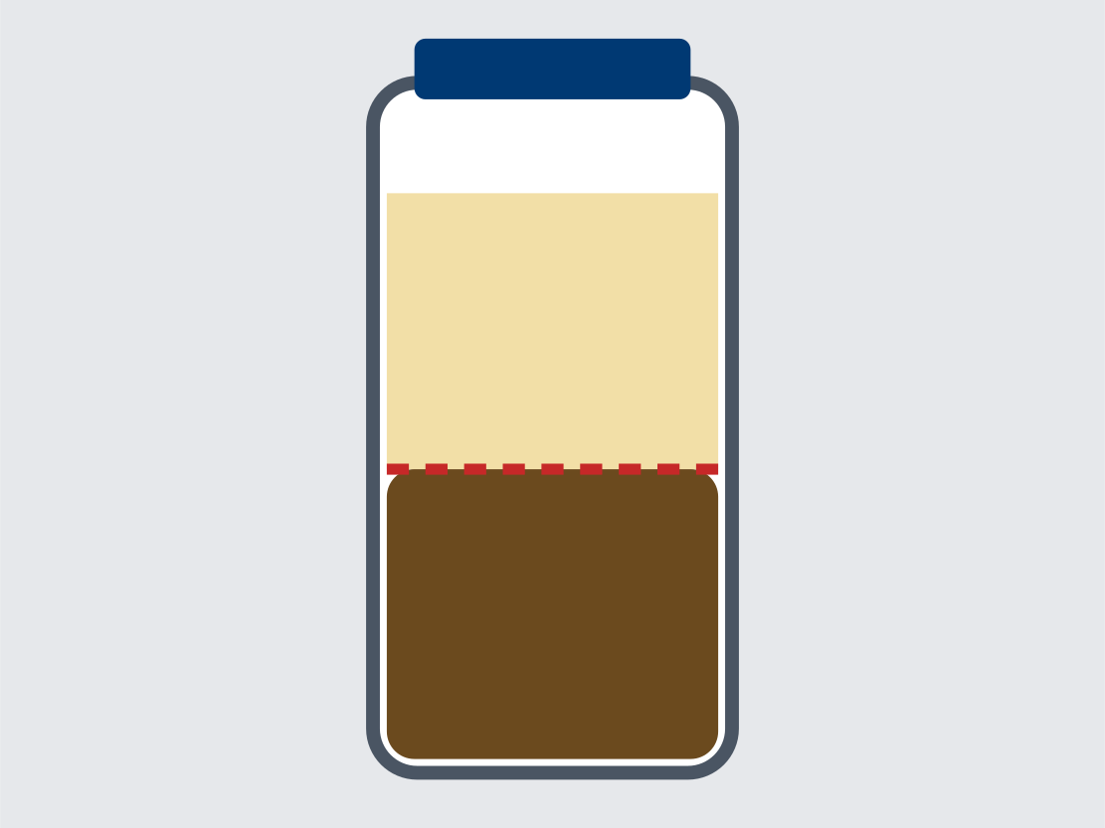

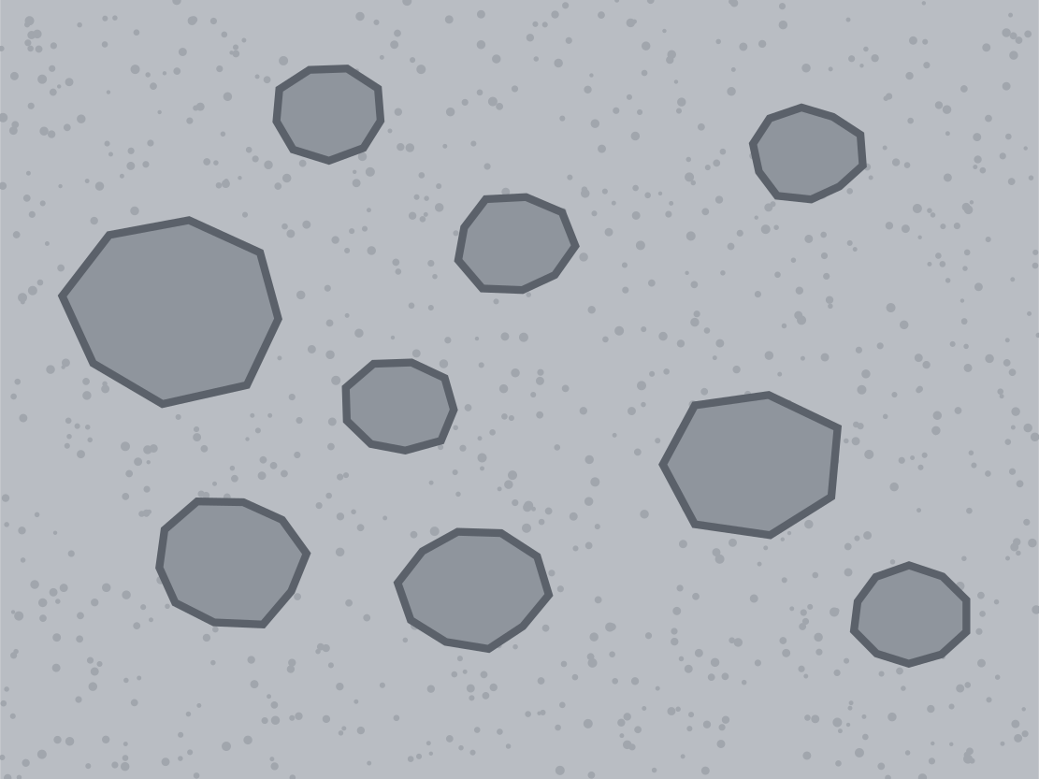


זיהוי חומרים פסולים
הפרדת פאזות
חומר אורגני
גושי צמנט
חרסית
תקין
שכבות נפרדות במיכל המוסף
שורשים, עלים, צבע כהה וריח
גושים קשים שאינם מתפוררים באצבע
ציפוי וגושים חומים; נמרח ביד רטובה
אגרגט נקי, צבע אחיד, ללא ציפוי
איורים להמחשה. מומלץ להחליף בתמונות אמיתיות מהמפעלים, לצורך זיהוי מדויק בשטח

Slide 59
מטריצת סיכוני איכות
רמה | ציון | השפעה | הסתברות | סיכון | חומר גלם | #
גבוה | 12 | 4 | 3 | חרסית / עודף דקים | אגרגט דק | 1
בינוני | 9 | 3 | 3 | גרדציה חורגת | אגרגט גס | 2
גבוה | 10 | 5 | 2 | סוג שגוי בממגורה | צמנט | 3
בינוני | 6 | 3 | 2 | לחות וגושים | צמנט | 4
גבוה | 10 | 5 | 2 | מינון שגוי | מוסף | 5
בינוני | 8 | 4 | 2 | הפרדת פאזות | מוסף | 6
בינוני | 6 | 3 | 2 | מים ממוחזרים לא מבוקרים | מים | 7
הסתברות ↑ השפעה ←
1
2
3
5
6
4
7
מתחילים מהתאים האדומים: שם נמצא רוב הסיכון
סולם 1-5. דוגמה — יש לכייל את הציונים לפי נתוני המפעל ולעדכן אחת לרבעון

Slide 60
פרק 9
חומרים ממוחזרים
מים ממוחזרים · בטון חוזר · אגרגט ממוחזר · מתי מותר

Slide 61

חומרים ממוחזרים במפעל הבטון
אגרגט ממוחזר
בטון חוזר
מים ממוחזרים
גריסת בטון קשוח ופסולת בניין
עודפי בטון טרי שחוזרים מהאתר
מי שטיפת משאיות ומפעל אחרי שיקוע
בהיקף גדל
אחוזים בודדים מהייצור
כמעט בכל מפעל
מה הסיכון
למה ממחזרים
שונות גבוהה בין יום ליום
מוצקים, מעכבים, ספיגות וזיהומים
חיסכון במים ובחומרי גלם; פחות פסולת להטמנה
רגולציה סביבתית ודרישות בנייה ירוקה
ממוחזר זה לא פסול: זה חומר גלם שדורש בקרה צמודה יותר

Slide 62
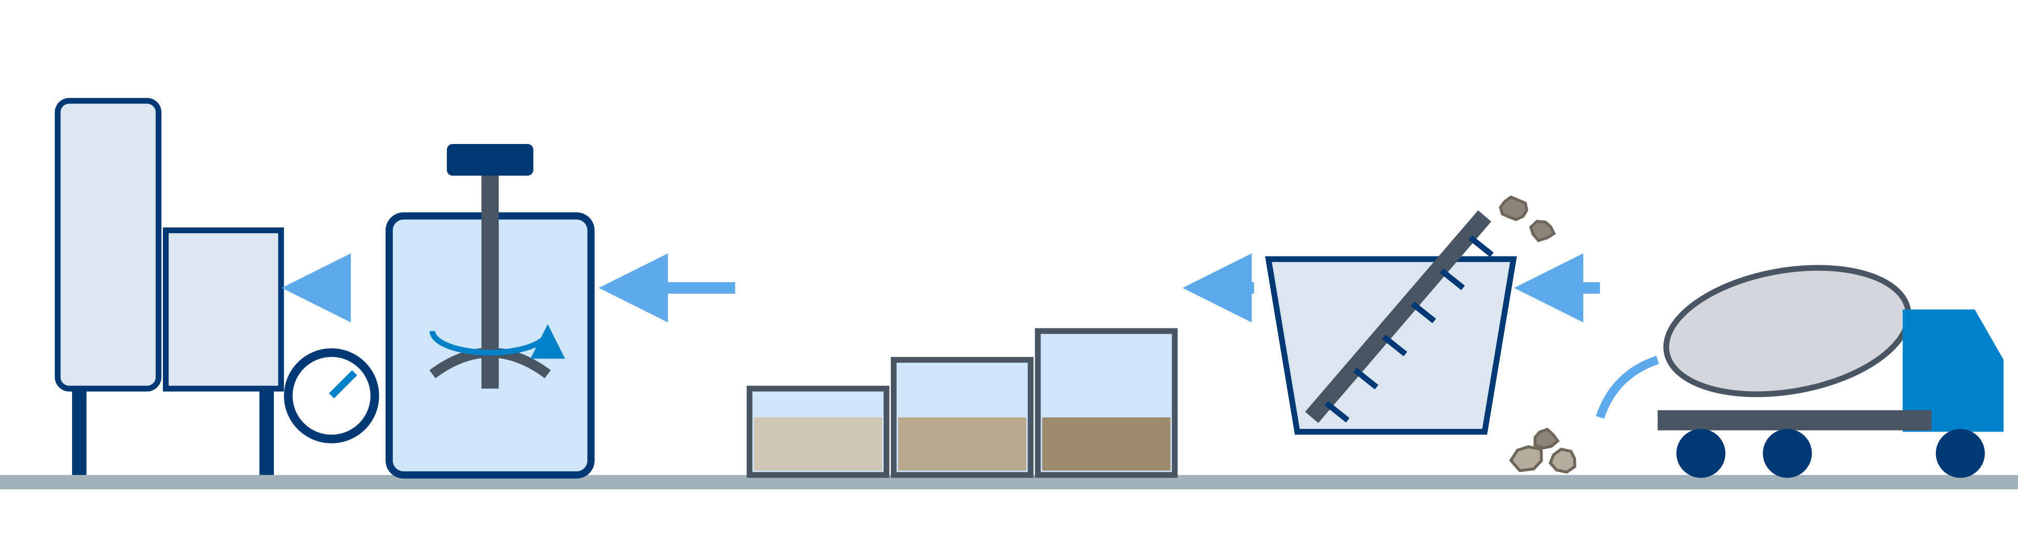

מים ממוחזרים: מקורות ומערכת
5
4
3
2
1
מינון במפעל
מיכל ערבול + מד צפיפות
בריכות שיקוע
מפריד (Reclaimer): חצץ וחול חוזרים
שטיפת המשאית
ערבול רציף
לא נכנס למערכת
מקורות מקובלים
בלי ערבול המוצקים שוקעים והצפיפות "קופצת"
שמנים, דלק, דטרגנטים, שפכים סניטריים
מי שטיפה, ניקוז המפעל, מי גשם מהחצר

Slide 63
מים ממוחזרים: בדיקות ודרישות (EN 1008)
איך ומתי | דרישה | פרמטר | שלב
חזותית, יומי | לא יותר מעקבות נראות | שמנים ושומנים | בדיקה מקדימה
ניעור בבקבוק, יומי | קצף נעלם תוך 2 דקות | דטרגנטים | בדיקה מקדימה
יומי / שבועי | ללא ריח חריג; pH ≥ 4 | ריח ו-pH | בדיקה מקדימה
מעבדה, לפי תכנית | ≤ 500 דרוך · ≤ 1,000 מזוין · ≤ 4,500 לא מזוין | כלורידים (Cl) | כימיה
מעבדה, לפי תכנית | ≤ 2,000 | סולפטים (SO₄) | כימיה
מעבדה, לפי תכנית | ≤ 1,500 | אלקליים (Na₂O שקול) | כימיה
מעבדה, בחשד | ≤ 100 · ≤ 100 · ≤ 500 | סוכרים · פוספטים · חנקות | כימיה
מעבדה, בחשד | ≤ 100 · ≤ 100 | עופרת · אבץ | כימיה
ריכוזים ב-mg/l. ASTM C1602 (מגבלות אופציונליות): כלורידים 500 / 1,000 ppm, סולפטים 3,000, אלקליים 600, מוצקים כוללים ≤ 50,000 ppm
יש לוודא מול המהדורה העדכנית של EN 1008 ומול ת"י 118 / מפרט המפעל

Slide 64
מים ממוחזרים: התקשרות, חוזק ומוצקים
בדיקת ביצועים מול מים מזוקקים
התחלת התקשרות ≥ 1 שעה; סוף ≤ 12 שעות
סטייה מזמני הביקורת: עד 25% (EN 1008)
חוזק 7 ימים ≥ 90% מהביקורת
ASTM C1602: התקשרות בין −1:00 ל-+1:30 שעות
כלל המוצקים (EN 1008)
מסת המוצקים מהמים הממוחזרים ≤ 1% ממסת האגרגט הכוללת
דוגמה: 170 ל' מים ו-1,900 ק"ג אגרגט — עד 19 ק"ג מוצקים, כלומר צפיפות מים של 1.06 לכל היותר
חישוב בהנחת צפיפות מוצקים 2.1. המדידה היומית של הצפיפות היא הבקרה החשובה ביותר

Slide 65
כללי שימוש במים ממוחזרים
זהירות מיוחדת
עושים תמיד
בטון אדריכלי חשוף — שינויי גוון
בטון דרוך — מגבלת כלורידים מחמירה
בטון עם אוויר מוחדר — השפעה על כמות האוויר
חוזק גבוה ו-SCC — רגישות לדקים
שאריות מייצב הידרציה — עיכוב התקשרות
צפיפות מעל הגבול — מדללים במים נקיים
ערבול רציף במיכל לפני המינון
מדידת צפיפות לפחות יומית (עדיף חיישן רציף)
חישוב המוצקים והכללתם בתכן כחומר דק
המים הממוחזרים נספרים במלואם ב-W/C
כימיה, התקשרות וחוזק לפי תכנית הבקרה
תיעוד שיעור המים הממוחזרים בכל מנה
המים הממוחזרים הם חומר גלם לכל דבר: נבדקים, מתועדים ונכנסים לתכן

Slide 66
בטון חוזר: שלושה מסלולים
התקשות וגריסה
ייצוב ושימוש חוזר
שטיפה במפריד
בטון קשוח → גריסה וניפוי → אגרגט ממוחזר
מוסף מייצב הידרציה עוצר את ההתקשרות לשעות
בטון טרי → Reclaimer → חצץ וחול שטופים + מים ממוחזרים
אגרגט ממוחזר לכל דבר — כל דרישות EN 206
רק בהנחיית טכנולוג; לרוב לאלמנטים לא קריטיים
אגרגט כמעט כמו טבעי; בודקים דקים וגרדציה
בטון חוזר מתועד במקורו: מאיזו תערובת, כמה זמן, ואם קיבל מוסף

Slide 67
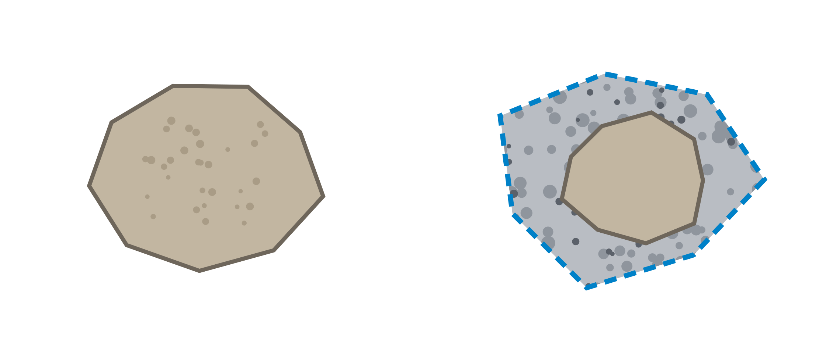


אגרגט ממוחזר: תכונות ובדיקות
בדיקות ייעודיות
מיון מרכיבים
EN 933-11: בטון (Rc), אבן (Ru), לבנים (Rb), אספלט (Ra), זיהומים (X), צפים (FL)
ספיגות
בסיס לתיקון מים; מרטיבים מראש את הערמה
אגרגט טבעי
סלע נקי וצפוף
אגרגט ממוחזר
טיט דבוק נקבובי סביב הסלע
סולפטים מסיסים
גבס מטיח ולוחות — סכנת התפחות
ממוחזר | טבעי | תכונה
2.1-2.5 | 2.6-2.7 | צפיפות (ק"ג/ל')
3-10% | 0.5-2% | ספיגות
30-45 | 20-30 | LA
גבוהה | נמוכה | שונות
כלורידים
בטון ישן מסביבה ימית או מחניונים
זיהומים
עץ, פלסטיק, זכוכית, מתכת, אספלט

Slide 68

אגרגט ממוחזר גס: מגבלות שימוש לפי EN 206
הרכב נדרש (EN 933-11)
FL | X + Rg | Ra | Rb | Rcu | Rc | סוג
≤ 2 | ≤ 1% | ≤ 1% | ≤ 10% | ≥ 95% | ≥ 90% | סוג A
≤ 2 | ≤ 2% | ≤ 5% | ≤ 30% | ≥ 70% | ≥ 50% | סוג B
שיעור החלפה מרבי של האגרגט הגס לפי דרגת החשיפה
כל השאר | XC3, XC4, XF1, XA1, XD1 | XC1, XC2 | X0 | סוג
0% | 30% | 30% | 50% | סוג A
0% | 0% | 20% | 50% | סוג B
Rc בטון · Rcu בטון + אבן טבעית · Rb לבנים · Ra אספלט · X + Rg זיהומים וזכוכית · FL חומר צף (סמ"ק/ק"ג). אגרגט ממוחזר דק (< 4 מ"מ) — לרוב לא מומלץ
המגבלות לפי EN 206 נספח E — לוודא מול ת"י 3, ת"י 118 והמפרט לפני שימוש

Slide 69

מטריצת החלטה: מתי מותר להשתמש
חוזק גבוה / SCC | אדריכלי חשוף | דרוך / טרום דרוך | חשיפה קשה (ימי, כימי) | מזוין, חשיפה מתונה | בטון רגיל / רזה | חומר
בתנאים | לא מומלץ | בתנאים: Cl ≤ 500 | בתנאים: כלורידים | מותר | מותר | מים ממוחזרים (מוצקים ≤ 1%)
בתנאים | בתנאים | בתנאים | בתנאים | מותר | מותר | אגרגט שטוף ממפריד
לא | לא | לא | לא | בתנאים | בתנאים | בטון חוזר מיוצב
לא | לא | לא | לא (XD1/XA1: 30%) | עד 30% | עד 50% | אגרגט ממוחזר סוג A
לא | לא | לא | לא | עד 20% | עד 50% | אגרגט ממוחזר סוג B
לא מומלץ / אסור
בתנאים / עם מגבלה
מותר בבקרה רגילה
המלצה מקצועית כללית על בסיס EN 206 ו-EN 1008 — המפרט, ת"י 118 ות"י 3 גוברים תמיד
בספק — לא משתמשים. ממוחזר נכנס רק עם בדיקה, תיעוד ואישור טכנולוג

Slide 70
פרק 10
חידון, תקנים וסיכום
5 שאלות לבדיקת הבנה · מפת התקנים · מסרים מרכזיים

Slide 71

חידון 1
מהו החומר הקושר בבטון?
צמנט
אגרגט
ב
א
מוסף
מים
ד
ג

Slide 72
חידון 2
כמה אחוז מנפח הבטון הם אגרגטים?
30-40%
10-20%
ב
א
70-80%
50-60%
ד
ג

Slide 73
חידון 3
מהו C-S-H?
תוצר ההידרציה העיקרי, שאחראי לחוזק
סוג של מוסף
ב
א
בדיקת חוזק
סוג של צמנט
ד
ג

Slide 74
חידון 4
מה קורה כאשר יחס מים-צמנט עולה?
החדירות יורדת
החוזק עולה
ב
א
אין השפעה
החוזק יורד והחדירות עולה
ד
ג

Slide 75
חידון 5
איזו בדיקה מבוצעת בבטון טרי?
שקיעה
קרוטים
ב
א
לחיצת גלילים בגיל 28
LA Abrasion
ד
ג

Slide 76



תקנים: תמונת מצב
ארה"ב
אירופה
ישראל
ASTM / ACI
CEN
מכון התקנים
ASTM C33 — אגרגטים
ASTM C39 — לחיצת גלילים
ASTM C143 — שקיעה
ASTM C494 — מוספים
ASTM C1602 — מי ערבוב
ACI 318 / 211 — תכן
EN 197-1 — צמנט
EN 206 — בטון
EN 12350 — בדיקות בטון טרי
EN 12390 — בדיקות בטון קשוח
EN 12620 — אגרגטים
EN 933 / 1097 — בדיקות אגרגט
EN 934 — מוספים
EN 1008 — מי ערבוב
ת"י 1 — צמנט
ת"י 3 — אגרגטים
ת"י 26 — שיטות בדיקה
ת"י 118 — בטון: דרישות
ת"י 466 — חוקת הבטון
ת"י 601 — בטון מובא
ת"י 896 — מוספים
התקינה הישראלית מתבססת יותר ויותר על התקינה האירופית; ASTM שכיח במפרטים בינלאומיים

Slide 77
נספח תקנים א': תקינה ישראלית
רלוונטי ל- | תחום | מטרה | נושא | תקן
איכות, רכש, מעבדה | ייצור ואספקת צמנט | הרכב, סוגים ודרגות חוזק | צמנט | ת"י 1
מחצבות, איכות, מעבדה | מחצבות ומפעלי אגרגט | דרישות לאגרגט מאבן טבעית | אגרגטים לבטון | ת"י 3
מעבדה, טכנולוגים | בטון טרי וקשוח | נוהלי דגימה ובדיקה אחידים | שיטות בדיקה לבטון | ת"י 26
טכנולוגים, מהנדסים | בטון בכל יישום | דרגות חוזק, חשיפה והתאמה | בטון: דרישות כלליות | ת"י 118
מהנדסים, מנהלי אזורים | מבני בטון | תכן מבני וכללי ביצוע | חוקת הבטון | ת"י 466
מנהלי מפעלים, איכות | מפעלי בטון מוכן | ייצור, אספקה ובקרה | בטון מובא | ת"י 601
רכש, מעבדה, טכנולוגים | מוספים כימיים | דרישות וסימון מוספים | מוספים לבטון | ת"י 896
יש לוודא תמיד את המהדורה העדכנית של כל תקן באתר מכון התקנים / הגוף המפרסם

Slide 78
נספח תקנים ב': תקינה בינלאומית
רלוונטי ל- | תחום | מטרה | נושא | תקן
טכנולוגים, איכות | אירופה | דרגות, חשיפה, קריטריוני התאמה | בטון: מפרט, ביצועים, ייצור | EN 206
מעבדה | מעבדות | הכנה, אשפרה ולחיצה של דגימות | בדיקות בטון קשוח | EN 12390
מחצבות, איכות | ספקי אגרגט | תכונות ודרישות לאגרגט | אגרגטים לבטון | EN 12620
מעבדה, רכש | פרויקטים לפי ASTM | גרדציה ואיכות אגרגטים | אגרגטים לבטון | ASTM C33
מעבדה | מעבדות | שיטת בדיקת החוזק | לחיצת גלילים | ASTM C39
טכנאים, איכות | אתר ומפעל | שיטת בדיקת העבידות | שקיעה | ASTM C143
טכנולוגים, רכש | ספקי מוספים | סוגי מוספים (A-G) ודרישות | מוספים כימיים | ASTM C494
מעבדה, מחצבות | מעבדות | גרדציה, דקים, צפיפות, LA | בדיקות אגרגט | EN 933 / 1097
מנהלי מפעלים, איכות | מפעלי בטון | דרישות למים, כולל ממוחזרים | מי ערבוב | EN 1008
איכות, מעבדה | פרויקטים לפי ASTM | מים ממוחזרים ומעורבים | מי ערבוב | ASTM C1602
יש לוודא תמיד את המהדורה העדכנית של כל תקן באתר מכון התקנים / הגוף המפרסם

Slide 79



סיכום: 5 מסרים מרכזיים
איכות מתחילה בחומרי הגלם
1
W/C הוא הפרמטר הקריטי ביותר
2
בקרת איכות מונעת כשלים
3
זיהוי מוקדם חוסך כסף
4
איכות היא אחריות של כולם
5

Slide 80
תודה
שאלות?

